Slide 1
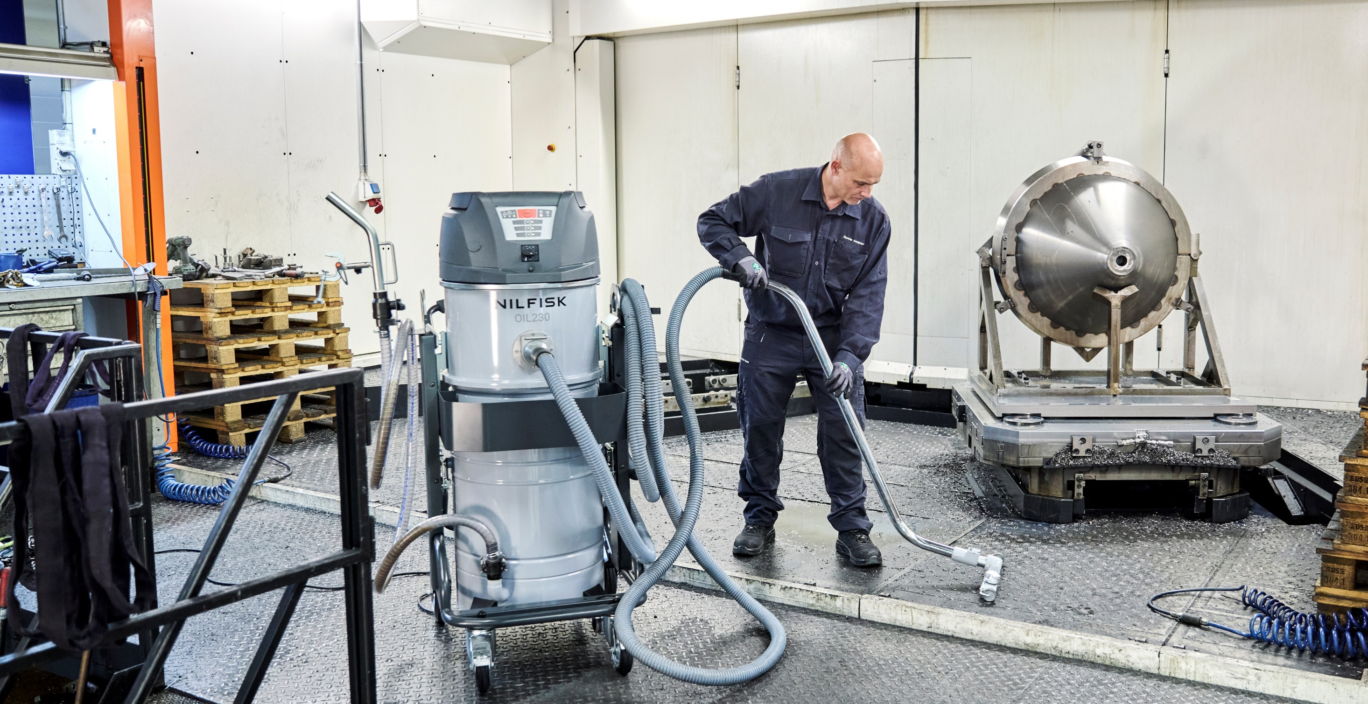
Βιομηχανική απορροφητική σκούπα για λάδια και ρινίσματα
OIL230
Notes:
Εικόνα προς αλλαγή

Slide 2
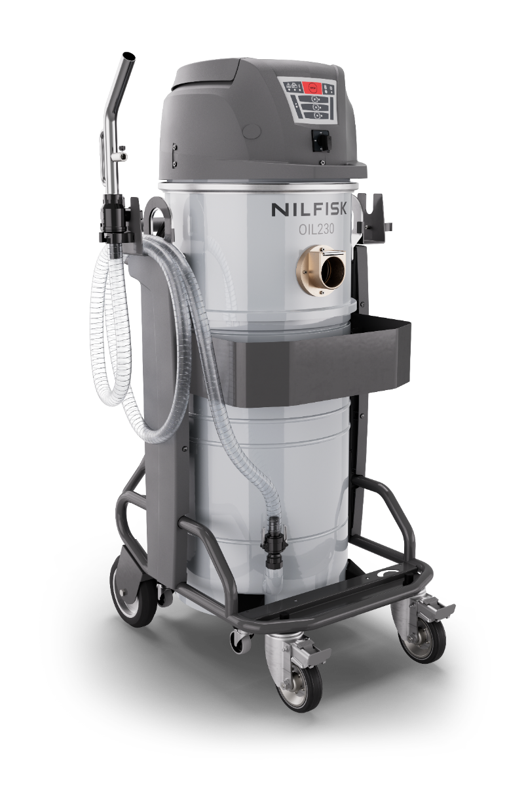
Ατζέντα
1
Παρουσίαση προϊόντος
5
Αξεσουάρ
2
Αρχική εφαρμογή
και χρήση
6
Τεχνικές προδιαγραφές
3
Βασικά χαρακτηριστικά
και πλεονεκτήματα
4
Σύνοψη προϊόντος

Slide 3
1
Παρουσίαση προϊόντος

Slide 4
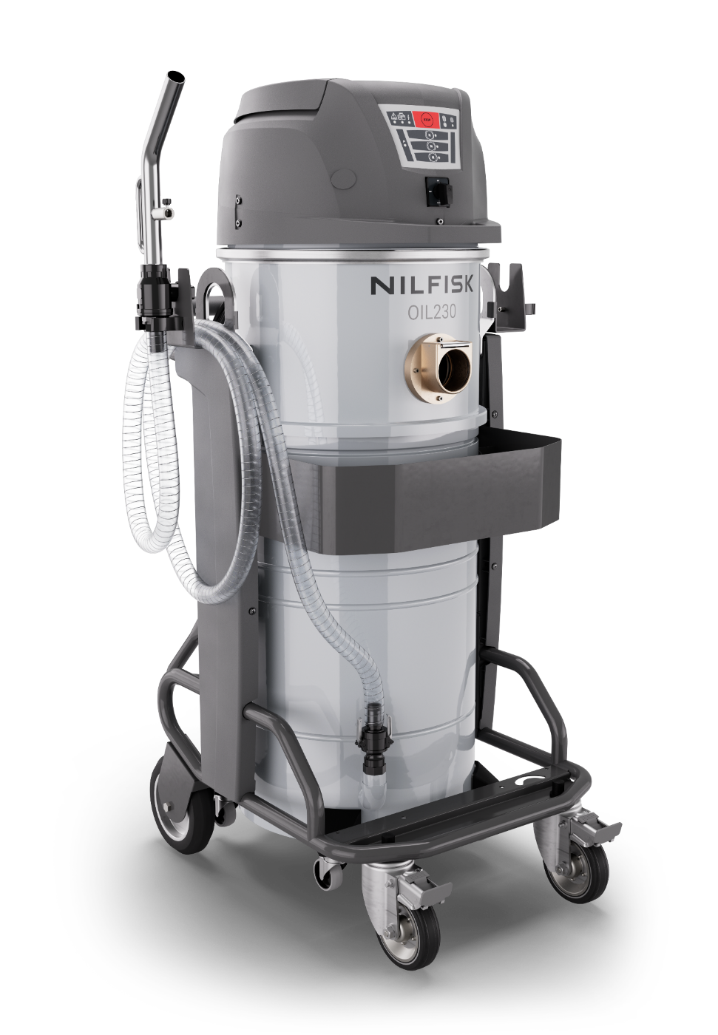
Παρουσίαση προϊόντος
H Nilfisk OIL230 είναι μια ανθεκτική, φορητή και εύχρηστη βιομηχανική απορροφητική σκούπα, σχεδιασμένη για να βοηθήσει τις μεταλλουργικές εταιρείες να ενισχύσουν την παραγωγικότητα κατά την ανάκτηση λαδιού και τον διαχωρισμό τεμαχιδίων.
Κατασκευασμένο για να κινείται συνεχώς, το OIL230 παρέχει αδιάλειπτη απόδοση με ταυτόχρονη αναρρόφηση και εκκένωση, βελτιστοποιώντας κάθε βήμα ανάκτησης τεμαχιδίων και λαδιού.
Διατίθεται σε εκδόσεις Standard και Premium για την κάλυψη διαφορετικών αναγκών.
Με ένα Nilfisk OIL230, οι πελάτες θα επιτύχουν τα εξής:
Αύξηση της παραγωγικότητάς τους
Ανακύκλωση πολύτιμων πόρων
Ασφαλής και πιο άνετη εργασία
Διασφάλιση ποιότητας προϊόντων
Notes:
Αλλαγή εικόνας

Slide 5




Βασικά οφέλη του OIL230
Απλή διεπαφή χρήστη με έναν διακόπτη που ελέγχει όλους τους τρόπους λειτουργίας (υποπίεση, εκκένωση ή και τα δύο).
Μειωμένη δυσφορία από επαναλαμβανόμενες εργασίες (δεν χρειάζεται να σηκώνετε βαριά καπάκια, να αποσυνδέετε καλώδια ή σωλήνες).
Τακτοποιημένη αποθήκευση αξεσουάρ, εύκαμπτων σωλήνων και καλωδίων για τακτοποιημένο χώρο εργασίας και χωρίς κινδύνους παραπατήματος.
Αποκλειστικά αξεσουάρ σχεδιασμένα ειδικά για το OIL230 και τις εφαρμογές μεταλλουργίας.
Συμπαγές μέγεθος και χαμηλό ύψος για εύκολους ελιγμούς και δυνατότητα φόρτωσης ακόμη και σε βαν.
Ταυτόχρονη αναρρόφηση + εκκένωση για αδιάλειπτη λειτουργία και σχεδόν απεριόριστη χωρητικότητα.
Επεξεργάζεται έως και 1.000 λίτρα σε λίγο πάνω από 10 λεπτά.
Εξωτερική αντλία κάτω από το δοχείο: με αυτόματη αρχική πλήρωση, ταχύτερη εκκένωση, πλήρη αξιοποίηση του δοχείου.
Διατηρεί τα μηχανήματα CNC και τα υγρά κοπής καθαρά, παρατείνοντας τη διάρκεια ζωής των εργαλείων και την ποιότητα της κατεργασίας.
Η συνεχής ανακύκλωση του ψυκτικού υγρού μειώνει τις διακοπές λειτουργίας και το κόστος αντικατάστασης.
Η ηλεκτρονική διακοπή υγρού
αποτρέπει την υπερχείλιση (χωρίς αναξιόπιστο μηχανικό πλωτήρα).
Χωρίς αναστροφή ροής: κανένας κίνδυνος ακούσιας εκκένωσης.
Το φίλτρο νέφους λαδιού προστατεύει τόσο τους χειριστές όσο και τα μοτέρ.
Λύσεις πρόληψης διαρροών: κατακόρυφη αποθήκευση εύκαμπτων σωλήνων, δίσκος αποστράγγισης, στεγανοποιημένη είσοδος και στεγανοποιημένο καλάθι αξεσουάρ.
Ασφαλέστερος χειρισμός: χωρίς ανύψωση της βαριάς κεφαλής του μοτέρ ή δύσκολη θέση για την ανύψωση του καλαθιού τεμαχιδίων.
Εξωτερική αντλία: καθαρή, με εύκολη πρόσβαση χωρίς άνοιγμα του δοχείου.
Επικαλυμμένο δοχείο και θάλαμος φίλτρου: ανθεκτικό στα αιχμηρά τεμαχίδια, για μεγαλύτερη διάρκεια ζωής.
Σχεδιασμένο για συντήρηση από έναν μόνο χειριστή (σφιγκτήρας πιστολιού, τακτοποιημένα καλώδια).
Το αφαιρούμενο καλάθι και ο δίσκος αποστράγγισης απλοποιούν τον καθαρισμό.
Σχεδιάστηκε με βάση την άμεση ανατροφοδότηση χειριστών για τη διόρθωση διαπιστωμένων προβλημάτων παλαιότερων μοντέλων.
Χρηστικότητα/Ευκολία χρήσης
Υψηλή παραγωγικότητα
Ασφαλής και καθαρός χειρισμός
Δυνατότητα σέρβις και συντήρηση

Slide 6
2
Αρχική εφαρμογή και χρήση

Slide 7
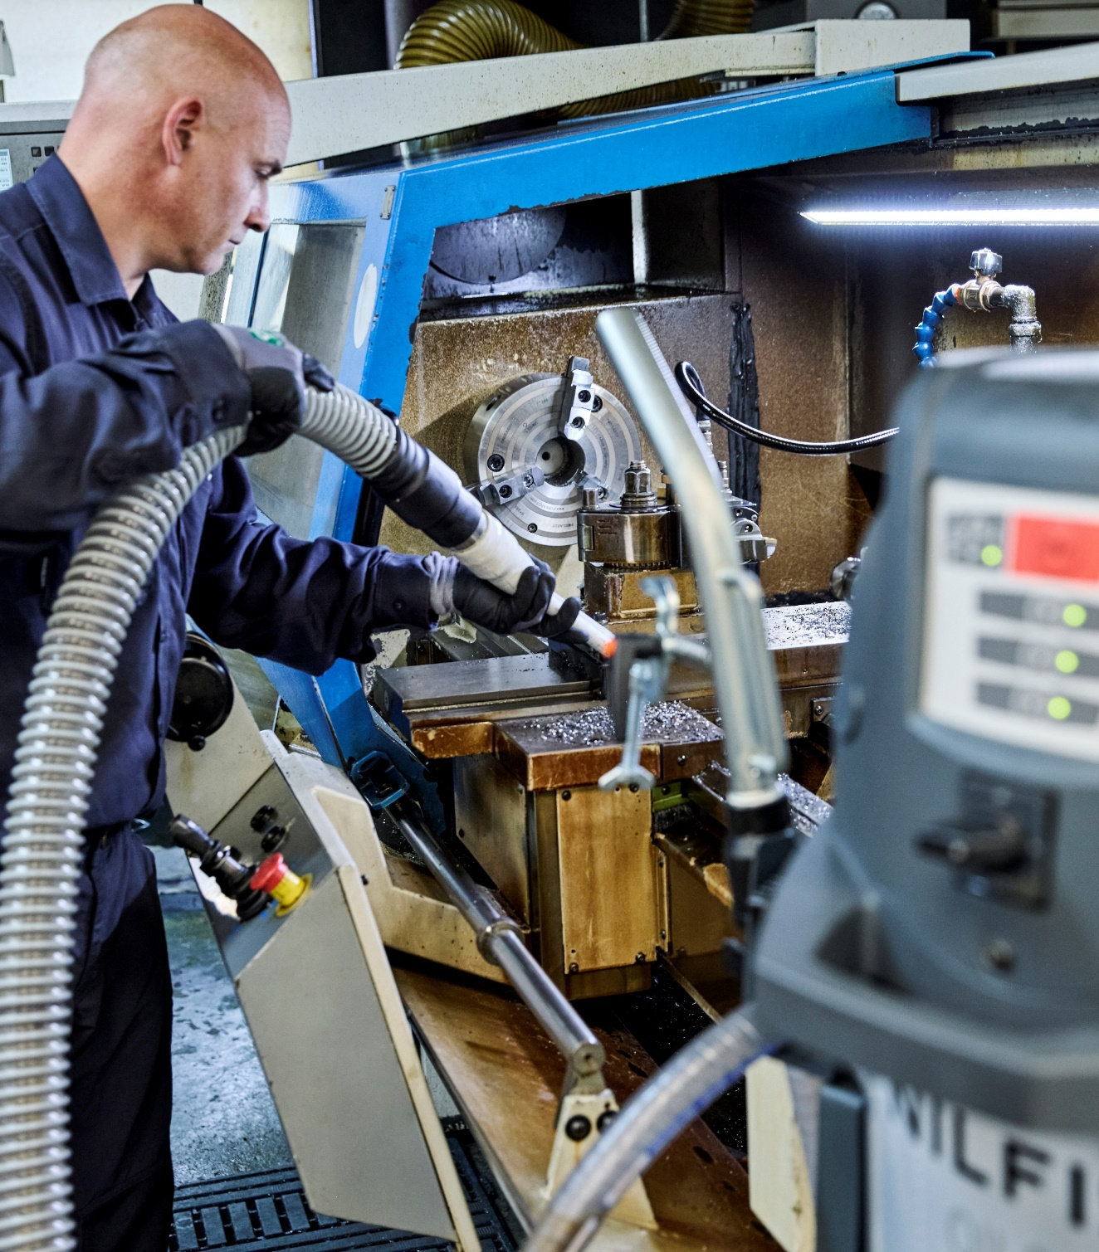




Κύρια εφαρμογή και χρήση
OIL230
Η Nilfisk παρουσιάζει μια βιομηχανική απορροφητική σκούπα για λάδια και ρινίσματα - OIL230:
Δοχείο 70 l
Ανάκτηση υγρών
100 l/min
Απορρόφηση + εκκένωση
Καλάθι ρινισμάτων 30 l
Διαχωρισμός στερεών
Αυτόματη διακοπή
Ηλεκτρονικός αισθητήρας υγρού
Κύριες κατηγορίες πελατών:
Πρωτεύοντες: Κλάδος μεταλλουργίας, χρήστες μηχανημάτων CNC, εργαστήρια εργαλείων, μηχανολογικά συνεργεία.
Δευτερεύοντες: Πάροχοι υπηρεσιών συντήρησης ή εργολάβοι.
Κύριες εργασίες προς εκτέλεση/εφαρμογές:
Ανάκτηση ψυκτικού υγρού, ρινισμάτων και τεμαχιδίων από ελαιολεκάνες και θαλάμους CNC για περιορισμό του κόστους απόρριψης και διατήρηση της απόδοσης των μηχανημάτων.
Γρήγορη αντικατάσταση λαδιού κοπής μέσω γρήγορης εκκένωσης και επαναπλήρωσης, μειώνοντας τον χρόνο παραμονής εκτός λειτουργίας.
Διαχωρισμός στερεών από υγρά και δυνατότητα επαναχρησιμοποίησηςτου ψυκτικού υγρού, περιορίζοντας τα απόβλητα και το λειτουργικό κόστος.
Καθαρισμός των περιοχών γύρω από μηχανήματα CNC, διασφαλίζοντας έναν ασφαλή και τακτοποιημένο χώρο εργασίας.

Slide 8
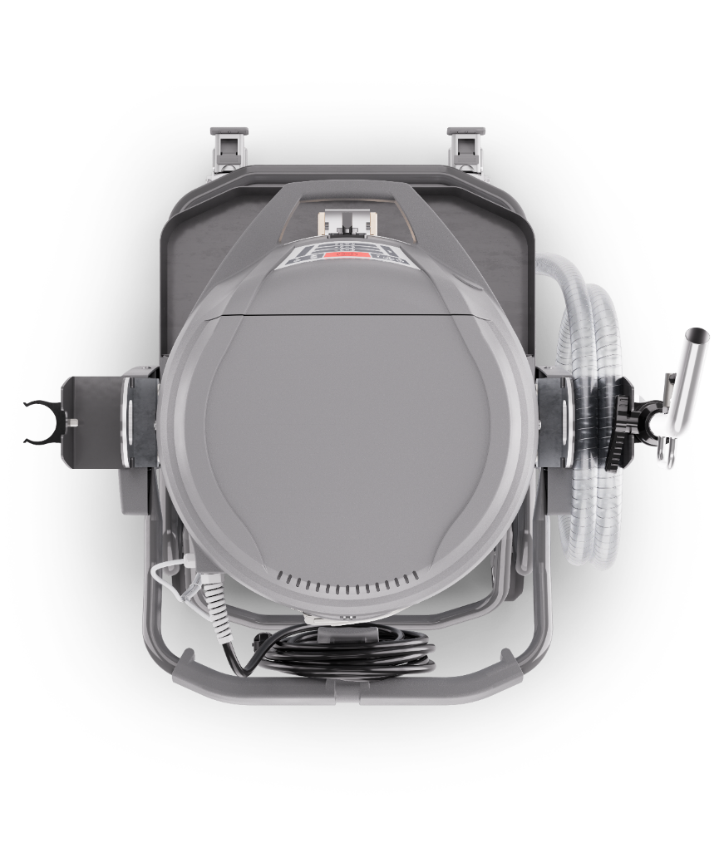
Τυπικά προβληματικά σημεία στη μεταλλουργία
… και πώς τα λύνουμε
Προβληματικό σημείο | Λύση OIL230
Χρόνος παραμονής εκτός λειτουργίας / Χαμηλή παραγωγικότητα | Ισχυρή αναρρόφηση, γρήγορη ταυτόχρονη εκκένωση και απρόσκοπτη χρηστικότητα βελτιώνουν την απόδοση και περιορίζουν σημαντικά τον χρόνο παραμονής εκτός λειτουργίας.
Οι χειριστές δεν θα χρησιμοποιήσουν το μηχάνημα σωστά ή επαρκώς | Βελτιστοποιημένος σχεδιασμός για επαναλαμβανόμενες εργασίες: ευκολότερη, ταχύτερη και λιγότερο κουραστική χρήση, βελτιώνοντας την υιοθέτηση από τον χειριστή και τη ροή εργασίας.
Υψηλό κόστος εργασίας | Εύκολη χρήση από έναν μόνο χειριστή χωρίς απώλεια απόδοσης, μειώνοντας το κόστος εργασίας.
Κίνδυνος τραυματισμού και προβλημάτων υγείας των εργαζομένων (νέφος λαδιού, ολισθηρά δάπεδα) | Το ελαιόφοβο φίλτρο μειώνει το νέφος λαδιού και βελτιώνει την ποιότητα του αέρα. Ο βελτιωμένος σχεδιασμός ασφάλειας (χωρίς σταγόνες, διαχείριση εύκαμπτου σωλήνα) διατηρεί τα δάπεδα πιο καθαρά και τους χώρους εργασίας πιο ασφαλείς, περιορίζοντας τους κινδύνους ανατροπής.
Μεγιστοποίηση της παραγωγής με ταυτόχρονη διατήρηση της ποιότητας | Παρέχει μεγαλύτερη απόδοση σε σύγκριση με τον χειροκίνητο καθαρισμό. Λιγότερος χρόνος καθαρισμού, καλύτερα αποτελέσματα και σταθερή ποιότητα.
Υψηλό κόστος απόρριψης για αναμεμειγμένα τεμαχίδια και υγρά | Το ενσωματωμένο καλάθι τεμαχιδίων και ο διαχωρισμός υγρών μειώνουν τον όγκο αποβλήτων και το κόστος απόρριψης.
Χειρισμός μεγάλων όγκων υλικού | Υψηλή απόδοση αναρρόφησης, διαχωρισμού και εκκένωσης για διαχείριση σχεδόν απεριόριστων όγκων χάρη στην ταυτόχρονη αναρρόφηση και εκκένωση.
Περιορισμοί προϋπολογισμού & ανάγκη για στιβαρό μηχάνημα | Άριστη σχέση κόστους/απόδοσης. Στιβαρό πλαίσιο, δοχείο και θάλαμος φίλτρου με προστατευτική επίστρωση διασφαλίζουν ανθεκτικότητα και μεγάλη διάρκεια ζωής.
Περιορισμένος χώρος στα συνεργεία | Συμπαγές μέγεθος με υψηλή απόδοση - κατάλληλο για απαιτητικές εργασίες χωρίς να καταλαμβάνει επιπλέον χώρο στο δάπεδο.
Συχνή ανάγκη για μετακίνηση του μηχανήματος μεταξύ συνεργείων | Συμπαγές και εύκολο στη φόρτωση σε βαν, εξασφαλίζοντας εύκολη μεταφορά μεταξύ χώρων εργασίας.

Slide 9
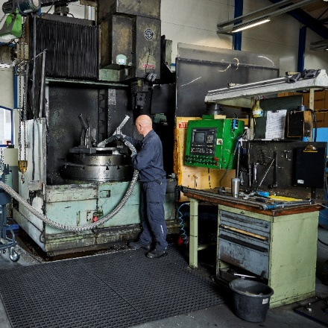
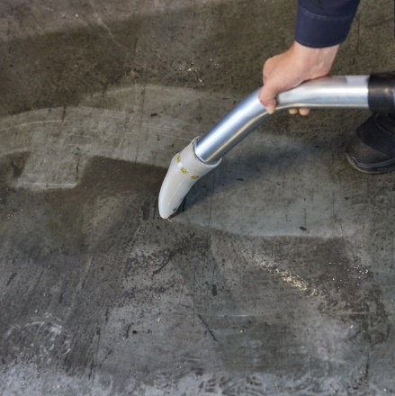
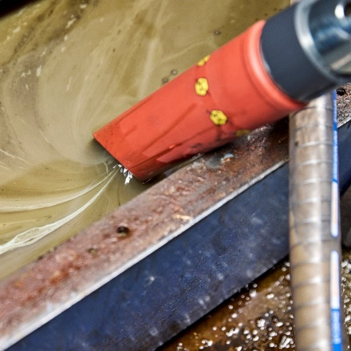
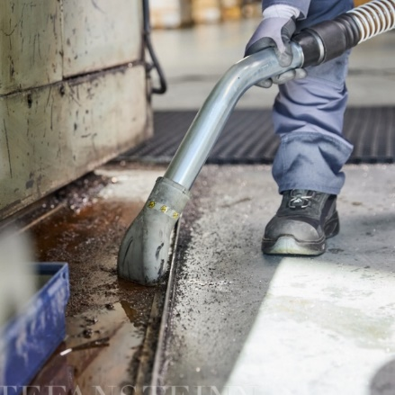










Tυπικές εφαρμογές
Καθαρισμός συσσωρεύσεων λαδιού και τεμαχιδίων σε μηχανήματα CNC και συνεργεία
Μηχάνημα και εξαρτήματα
Ακόμη και με εσωτερικούς μεταφορείς τεμαχιδίων, τα μηχανήματα CNC χρειάζονται λεπτομερή καθαρισμό. Η χρήση κενού αντί πεπιεσμένου αέρα διασφαλίζει μια ασφαλέστερη και πιο αποτελεσματική διαδικασία.
Δάπεδο συνεργείου
Η διατήρηση του δαπέδου γύρω από τον σταθμό εργασίας καθαρού είναι απαραίτητη για ένα ασφαλές και τακτοποιημένο περιβάλλον.
Ελαιολεκάνη μηχανήματος
Στην ελαιολεκάνη αποθηκεύεται το υγρό κοπής, αλλά συσσωρεύονται γρήγορα και ακαθαρσίες και λάσπη. Τα υγρά πρέπει να αφαιρούνται, να καθαρίζονται και να αντικαθίστανται για να διατηρείται η αποτελεσματικότητα του συστήματος.
Δίσκος συλλογής διαρροών
Τα μηχανήματα CNC συχνά διαθέτουν δίσκους για τη συλλογή διαρροών. Το λάδι και η λάσπη που συσσωρεύονται μπορεί να είναι δύσκολο να αφαιρεθούν χωρίς μια ισχυρή απορροφητική σκούπα.

Slide 10
3
Βασικά χαρακτηριστικά και οφέλη

Slide 11

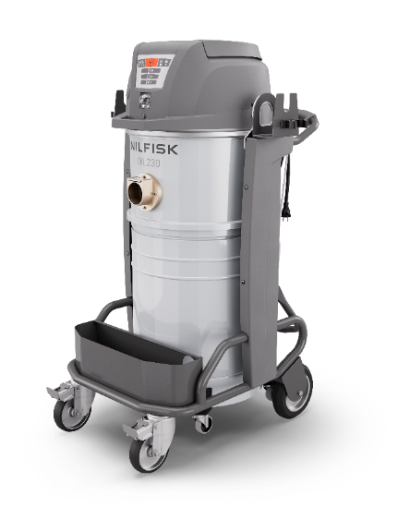
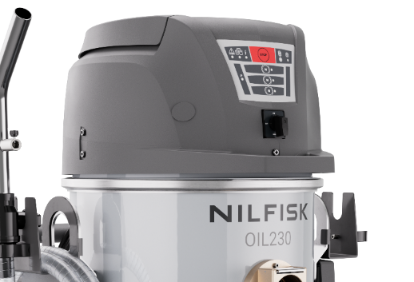
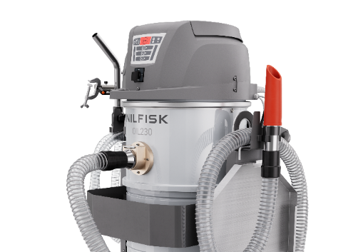
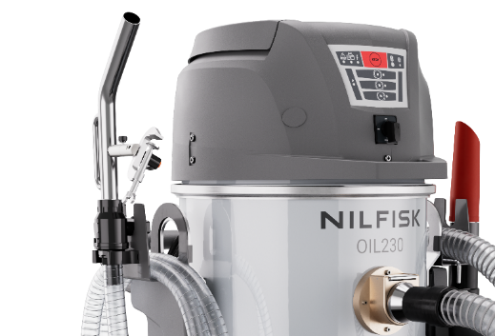
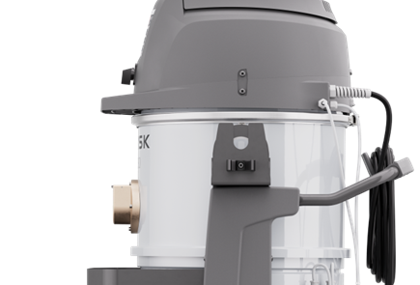
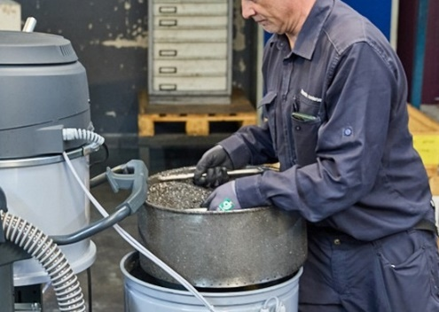
Γιατί ξεχωρίζει το OIL230
Σχεδιασμένο για απόδοση και ευκολία χρήσης
Κύρια χαρακτηριστικά:
Σαφής διεπαφή που δεν απαιτεί εκπαίδευση: ένας διακόπτης για όλες τις λειτουργίες
Σχεδιασμός για αποφυγή σταγόνων: χωρίς διαρροές, χωρίς χάος
Πιστόλι εξαγωγής με σφιγκτήρα: πραγματικός χειρισμός από ένα άτομο
Ενσωματωμένα στηρίγματα εύκαμπτου σωλήνα και άγκιστρα ανύψωσης: εύκολη μετακίνηση και αποθήκευση
Εργονομικό καλάθι τεμαχιδίων στο ύψος του ιμάντα: ασφαλέστερος χειρισμός
1
Διεπαφή χρήστη
2
Χωρίς σταγόνες
3
Σφιγκτήρας πιστολιού
4
Στηρίγματα εύκαμπτου σωλήνα
5
Καλάθι τεμαχιδίων

Slide 12
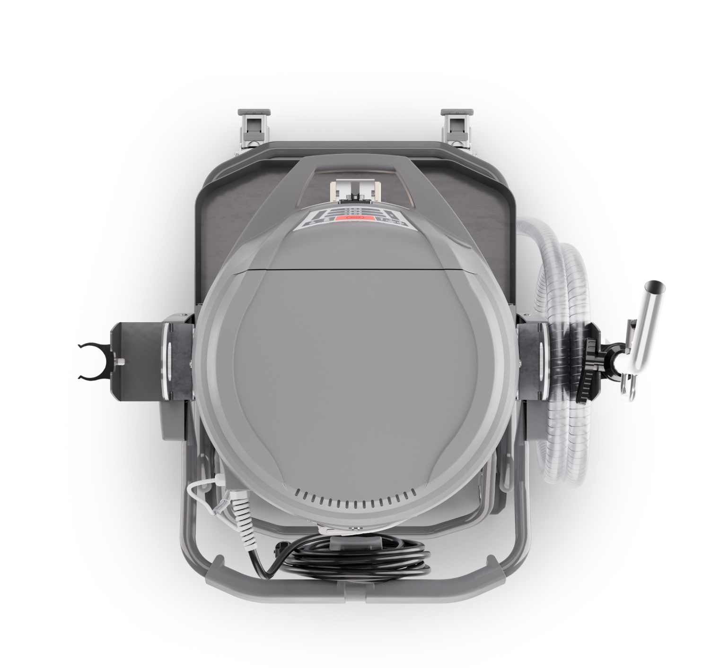
OIL230
Ασυμβίβαστη απόδοση
Πλατφόρμα υψηλής απόδοσης με 3 μοτέρ: παρέχει ισχυρή αναρρόφηση, διασφαλίζοντας αξιόπιστη απόδοση ακόμη και με υγρή λάσπη, βαριά τεμαχίδια και απαιτητικές εφαρμογές.
Κατασκευασμένο για αντοχή, διατηρεί την παραγωγικότητα υψηλή χωρίς συμβιβασμούς στην απόδοση.

Slide 13
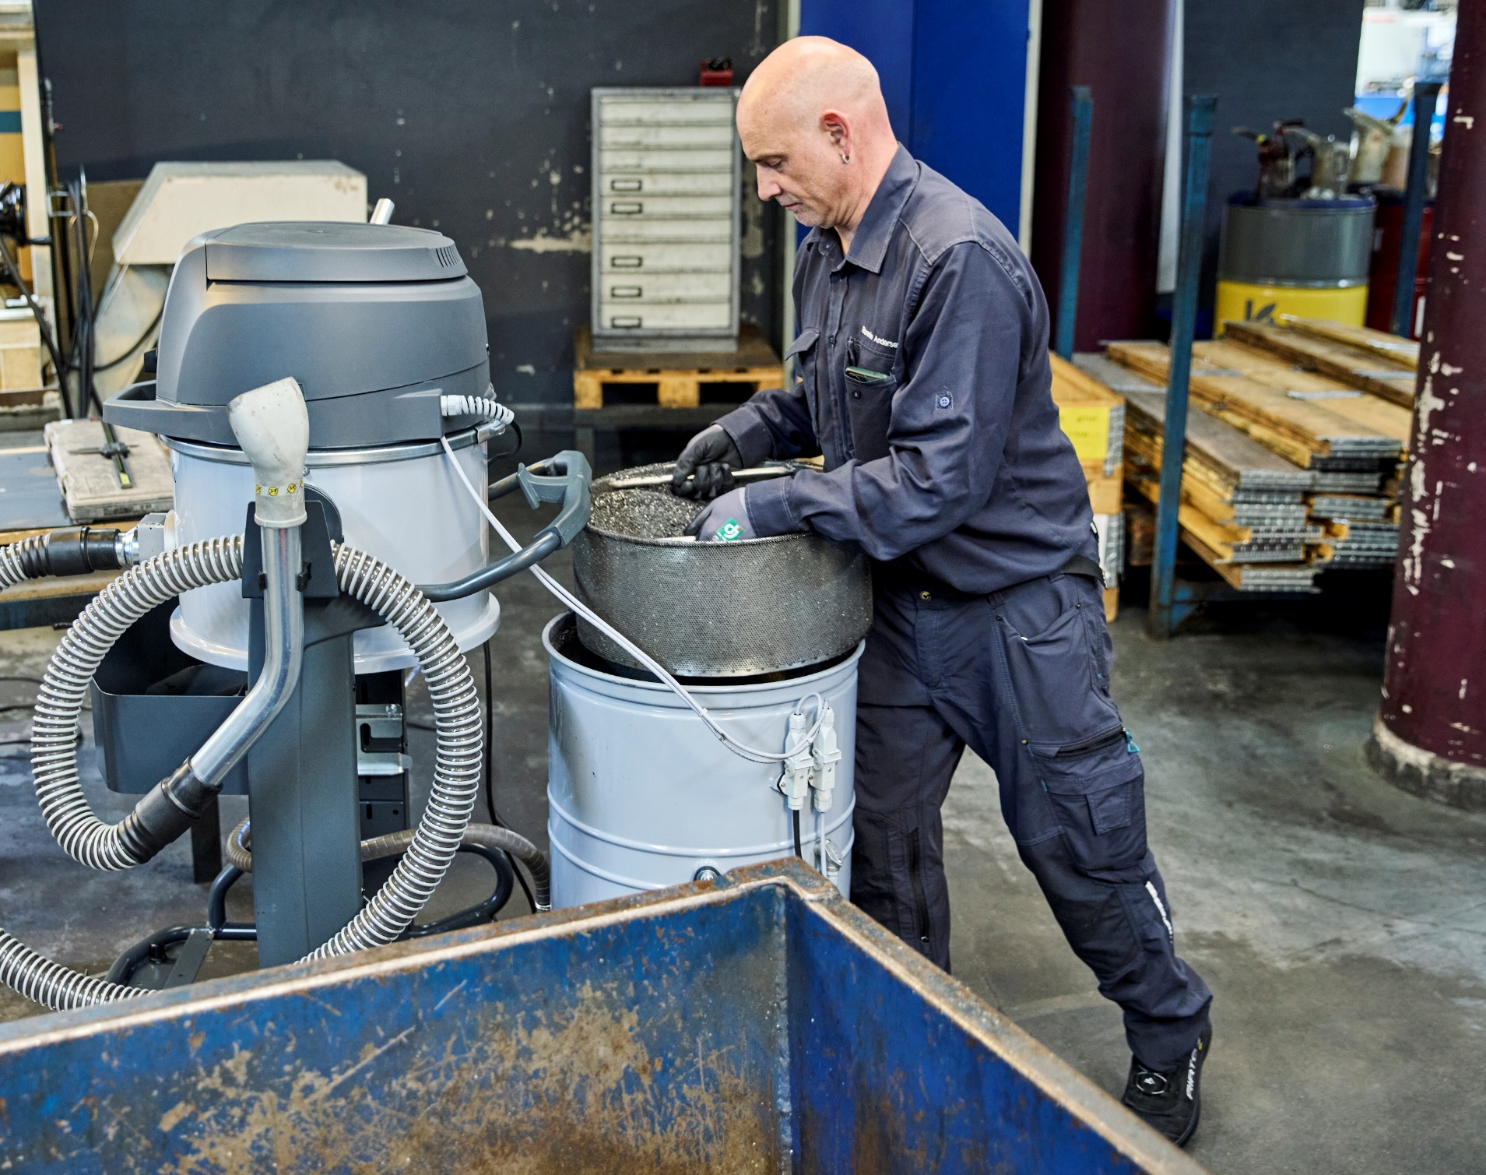
OIL230
Αυτόματος διαχωρισμός τεμαχιδίων και υγρού
Αυτόματος διαχωρισμός τεμαχιδίων και υγρού για αποτελεσματική ανακύκλωση και επαναχρησιμοποίηση
Καλάθι τεμαχιδίων τοποθετημένο στο ύψος του ιμάντα για μείωση της καταπόνησης του χειριστή
Εύκολη πρόσβαση στο καλάθι τεμαχιδίων, χωρίς αποσύνδεση καλωδίων ή εύκαμπτου σωλήνα εκκένωσης

Slide 14
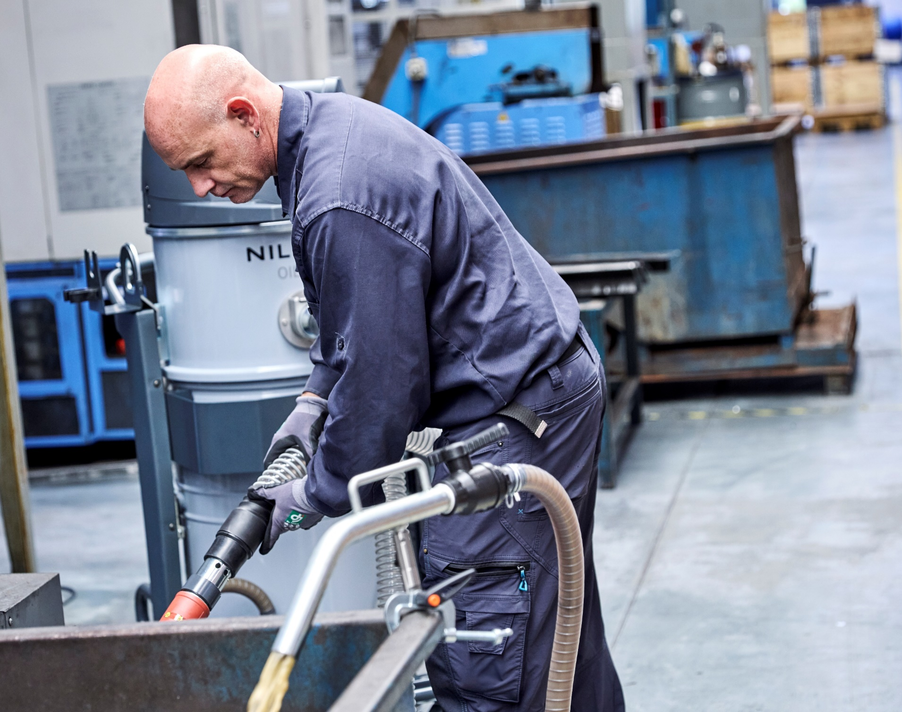
OIL230
Συνεχής λειτουργία, πλήρης έλεγχος
Προσαρμοσμένο πιστόλι εξαγωγής: πραγματικός χειρισμός από ένα άτομο. Ο χειριστής καθαρίζει ενώ το πιστόλι παραμένει ασφαλισμένο στο δοχείο, με προσαρμοζόμενο προσανατολισμό και έλεγχο ροής.
Σχεδόν απεριόριστη χωρητικότητα: ταυτόχρονη αναρρόφηση και εκκένωση χωρίς χρόνο παραμονής εκτός λειτουργίας μεταξύ πλήρωσης και εκκένωσης.
Αυτόματη ηλεκτρονική απενεργοποίηση: αποτρέπει την υπερπλήρωση, τις διαρροές υγρού και τη ζημιά του μοτέρ.

Slide 15
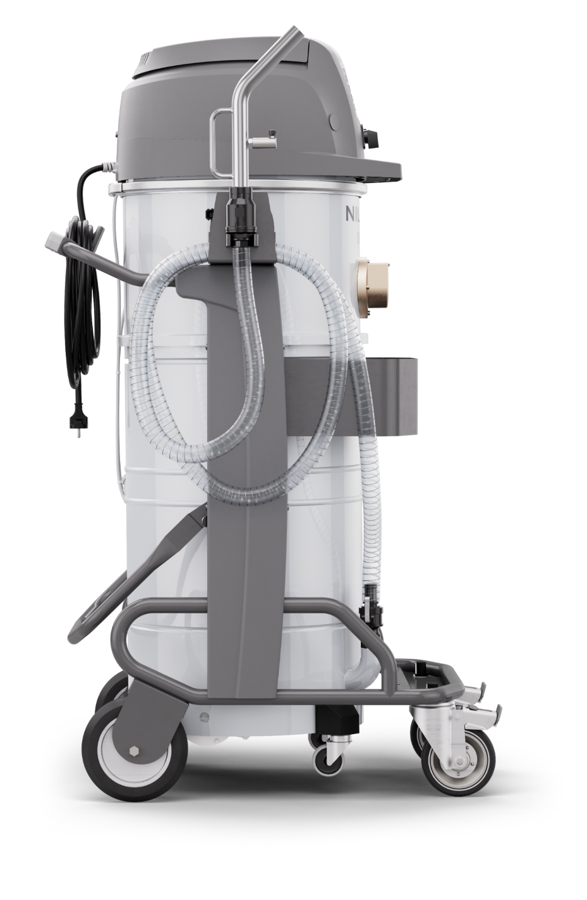
OIL230
Αντλία κάτω από το δοχείο
Εξωτερική αντλία αυτόματης αρχικής πλήρωσης
Παραμένει καθαρό και αξιόπιστο - χωρίς επαφή με βρώμικο υγρό.
Μεγιστοποιεί τη χωρητικότητα του δοχείου – περισσότερο υγρό, λιγότερος χρόνος παραμονής εκτός λειτουργίας.
Χαμηλό κέντρο βάρους για εξαιρετική σταθερότητα.
Εύκολη πρόσβαση για σέρβις - η αντλία είναι προσβάσιμη.
Ταχεία εκκένωση
Σχεδίαση αυτόματης αρχικής πλήρωσης για άμεσο χειρισμό.
Έως και 1.000 λίτρα αδειάζουν σε μόλις 10 λεπτά.

Slide 16
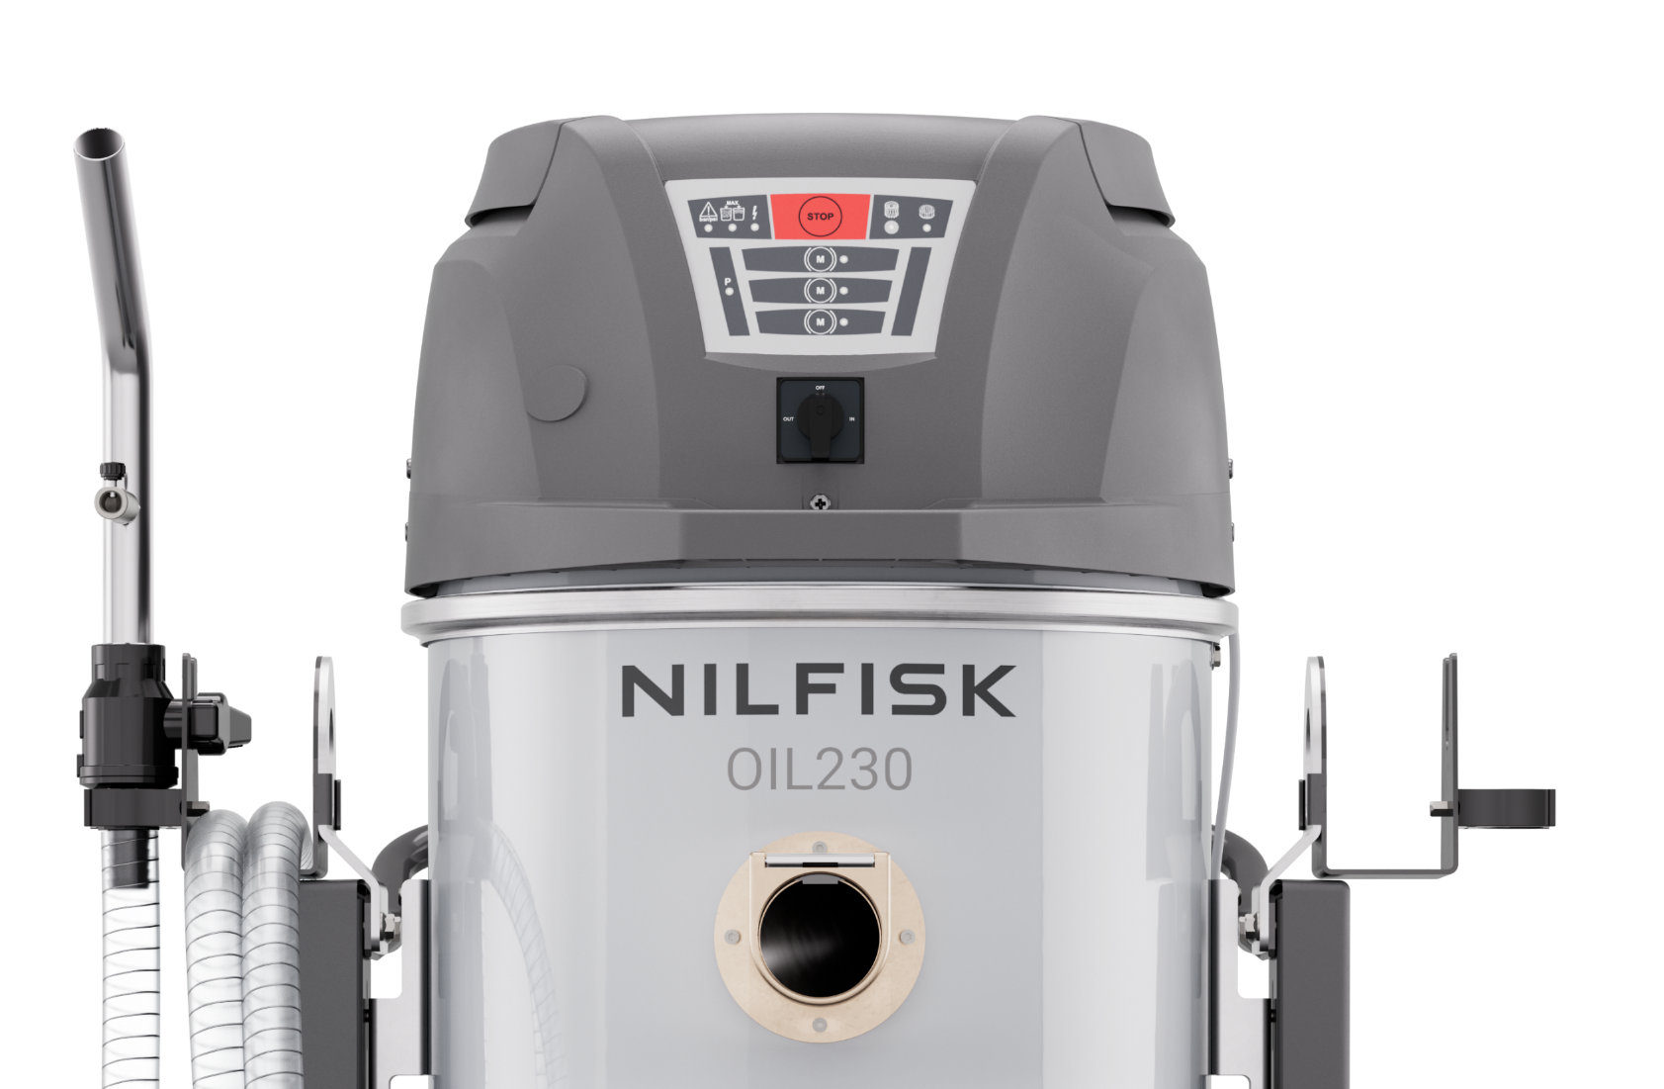
OIL230 UI
Έξυπνο, απλό και διαισθητικό
Ένας κεντρικός διακόπτης για τον έλεγχο και των τριών τρόπων λειτουργίας
Οι ενδεικτικές λυχνίες LED παρέχουν άμεση ανατροφοδότηση για την κατάσταση του μηχανήματος και τις στάθμες των υγρών.
Η λυχνία κατάστασης της αντλίας δείχνει καθαρά πότε είναι ενεργή η εκκένωση.
Επιλογή μοτέρ: λειτουργία με ένα, δύο ή τρία μοτέρ, ανάλογα με την εργασία.

Slide 17
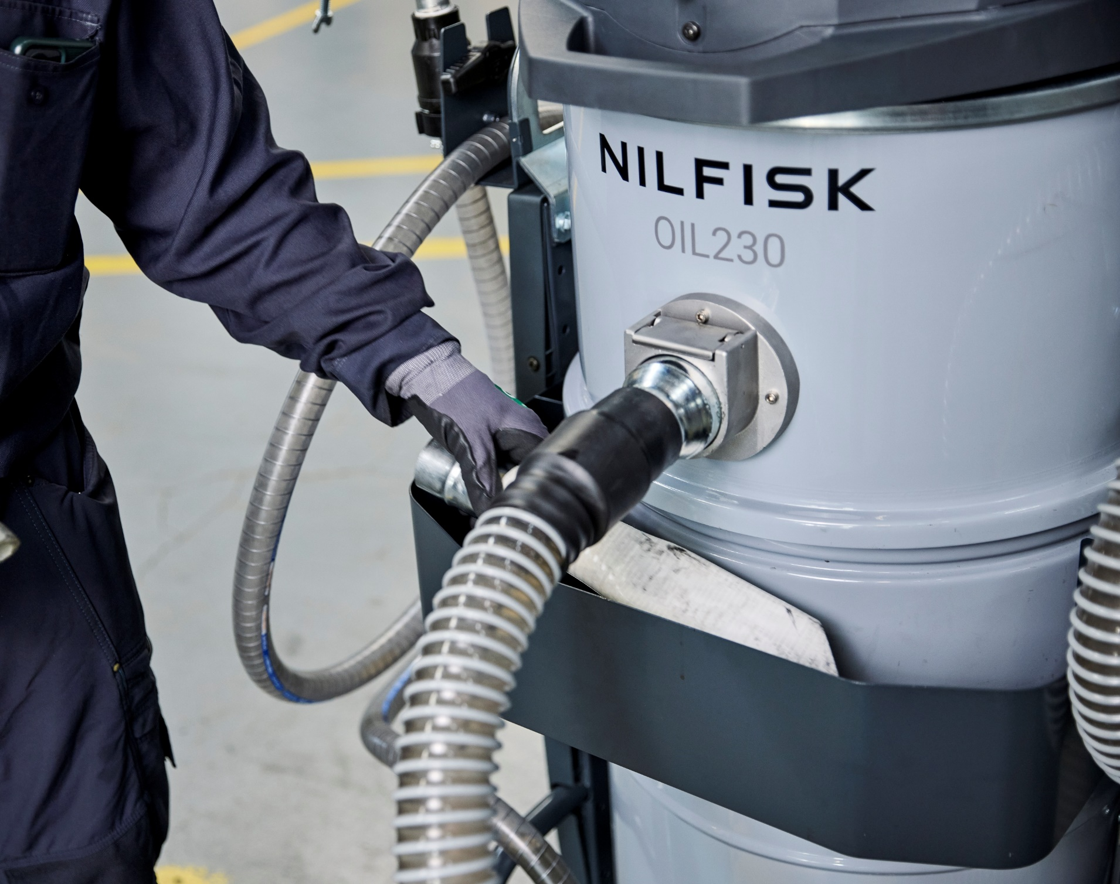
OIL230
Τα πάντα στη θέση τους!
Τα ειδικά στηρίγματα εύκαμπτου σωλήνα διατηρούν τους εύκαμπτους σωλήνες τακτοποιημένους και πάντα έτοιμους για χρήση.
Το ενσωματωμένο καλάθι διατηρεί τα αξεσουάρ οργανωμένα και πάντα κοντά σας.

Slide 18
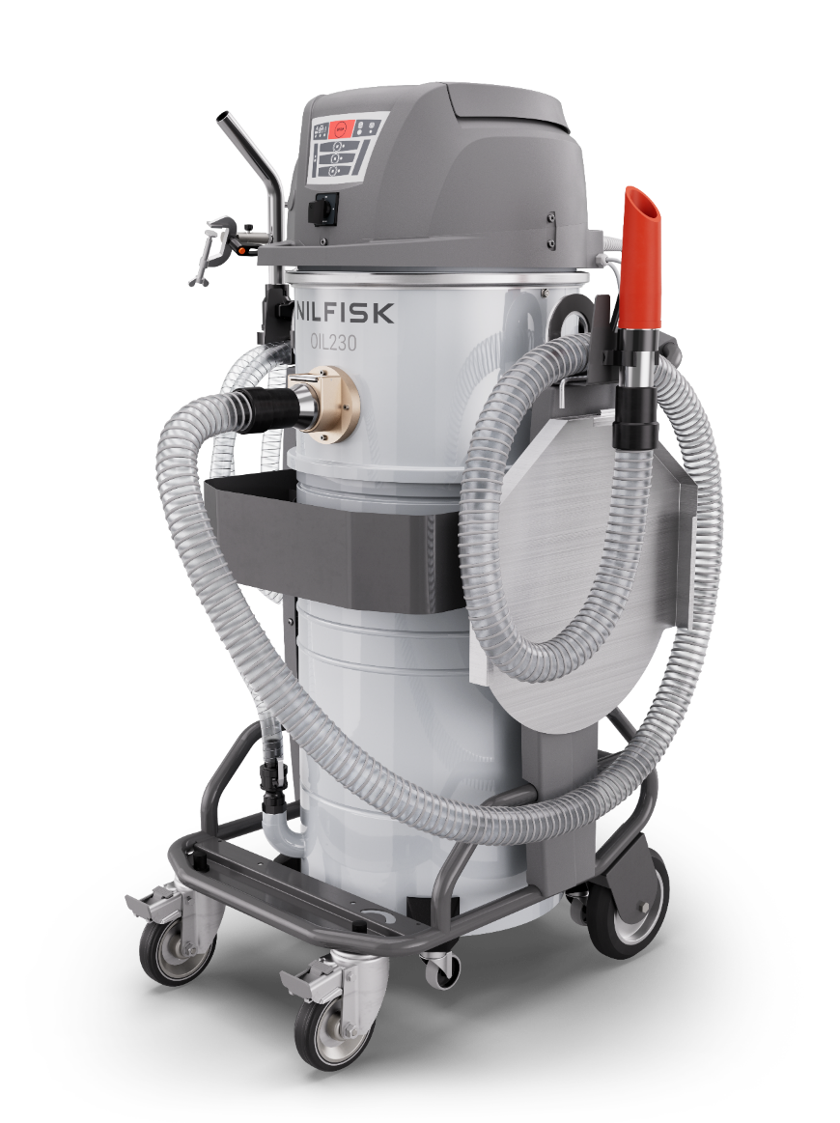
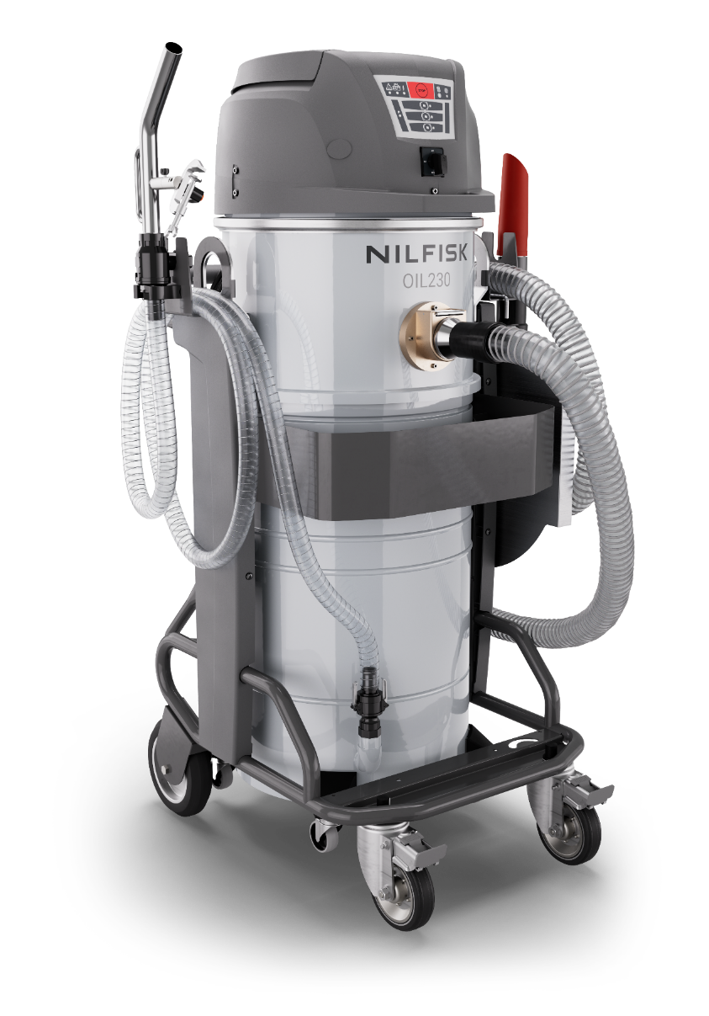
OIL230
Ασφαλής και οργανωμένη τοποθέτηση στο μηχάνημα
Τίποτα δεν χαλαρώνει ή δεν ξετυλίγεται κατά τη μεταφορά.
Εύκαμπτοι σωλήνες ασφαλισμένοι με τα άκρα στραμμένα προς τα επάνω για την αποφυγή ροής σταγόνων.
Τα αξεσουάρ αποθηκεύονται στο ενσωματωμένο καλάθι, πάντα τακτοποιημένα.
Ενσωματωμένος δίσκος αποστράγγισης τακτοποιημένα τοποθετημένος στο στήριγμα εύκαμπτου σωλήνα.
Καλώδιο τροφοδοσίας τυλιγμένο σφιχτά γύρω από τη λαβή.
Τα αξεσουάρ και το καλάθι τους δεν περιλαμβάνονται στη βασική έκδοση. Λεπτομέρειες σχετικά με τα περιλαμβανόμενα στοιχεία
και τα συνιστώμενα αξεσουάρ παρέχονται στην ειδική ενότητα αυτής της παρουσίασης.

Slide 19
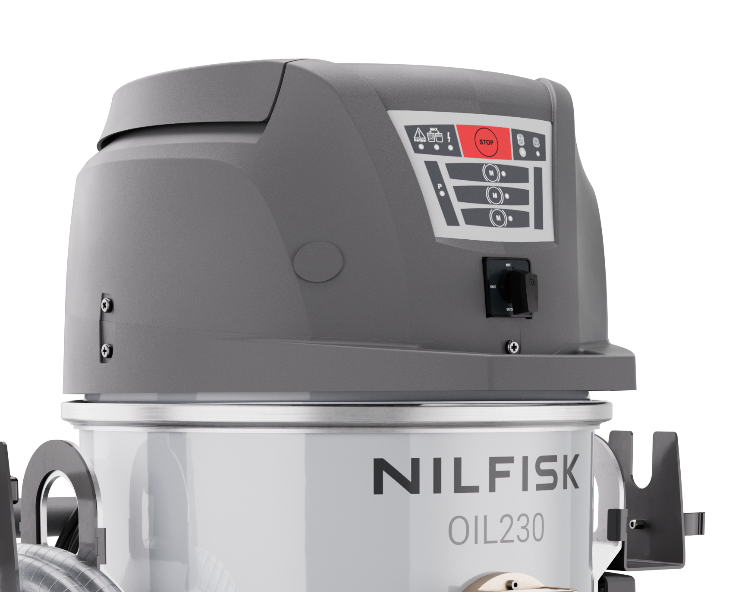
OIL230
Χωρίς νέφος λαδιού, χωρίς συμβιβασμούς
Το ελαιοφοβικό φίλτρο συλλέγει και μπλοκάρει το νέφος λαδιού πριν απελευθερωθεί στον αέρα. Έτσι αποτρέπονται επιβλαβείς εκπομπές, μειώνεται η ρύπανση του συνεργείου και διασφαλίζεται ένα καθαρότερο, υγιεινότερο και ασφαλέστερο περιβάλλον για τους χειριστές.

Slide 20
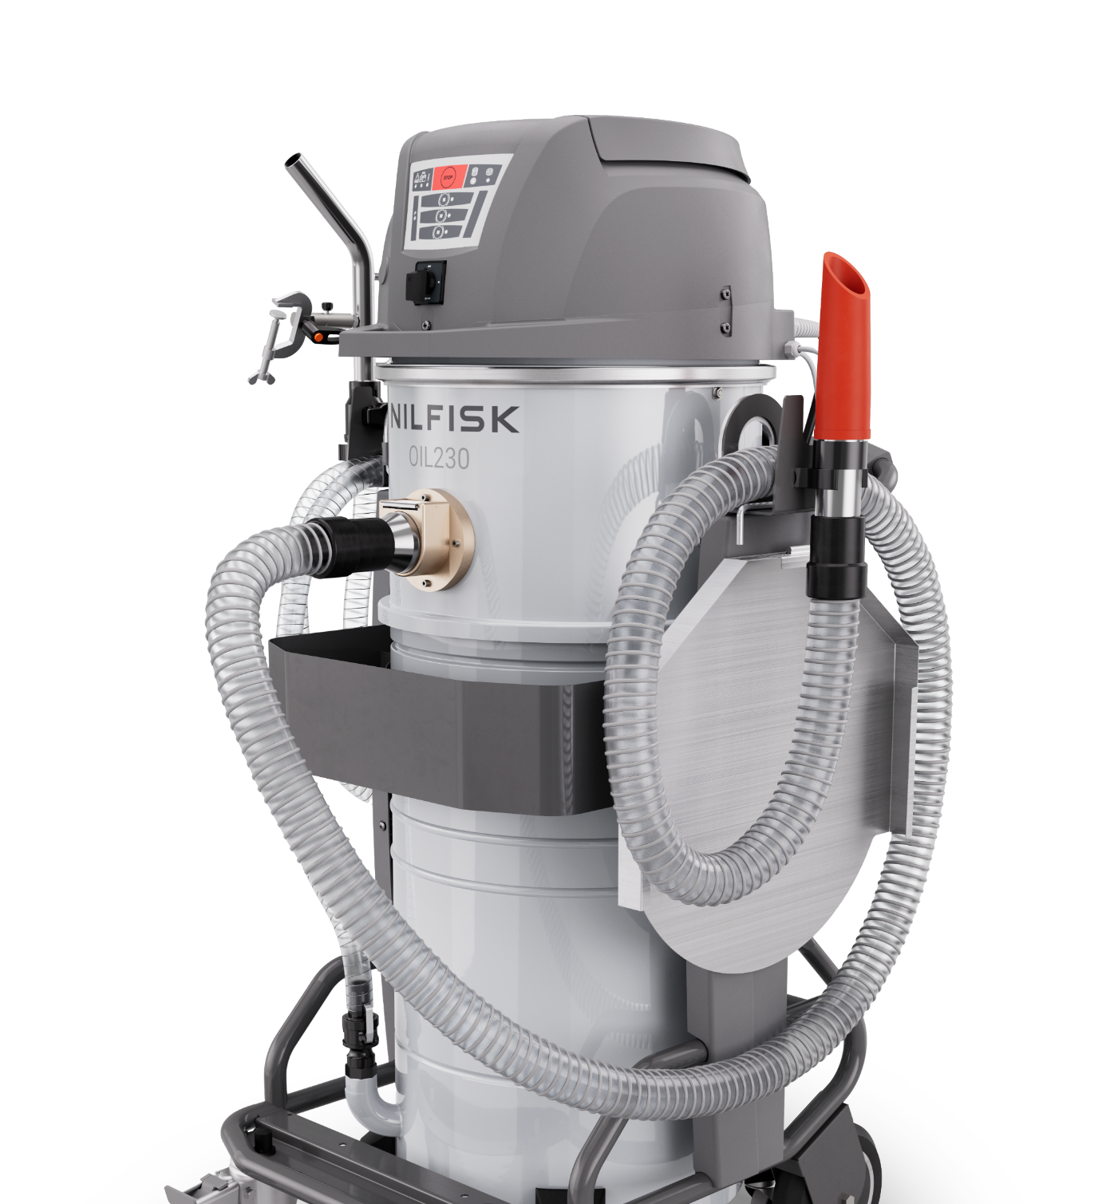
OIL230
Στεγανότητα από ροή σταγόνων
1
Το OIL230 έχει σχεδιαστεί για να
αποτρέπει διαρροές και σταγόνες σε κάθε σημείο:
Στηρίγματα εύκαμπτου σωλήνα στραμμένα προς τα επάνω για την αποφυγή διαρροής υγρού.
Διπλή είσοδος o-ring που εξασφαλίζει άριστη στεγανοποίηση.
Καλάθι αξεσουάρ με δυνατότητα συλλογής διαρροών για ασφαλή αποθήκευση.
Ενσωματωμένος δίσκος αποστράγγισης που διατηρεί το μηχάνημα και το δάπεδο καθαρά.
1
2
2
3
3
4
4

Slide 21
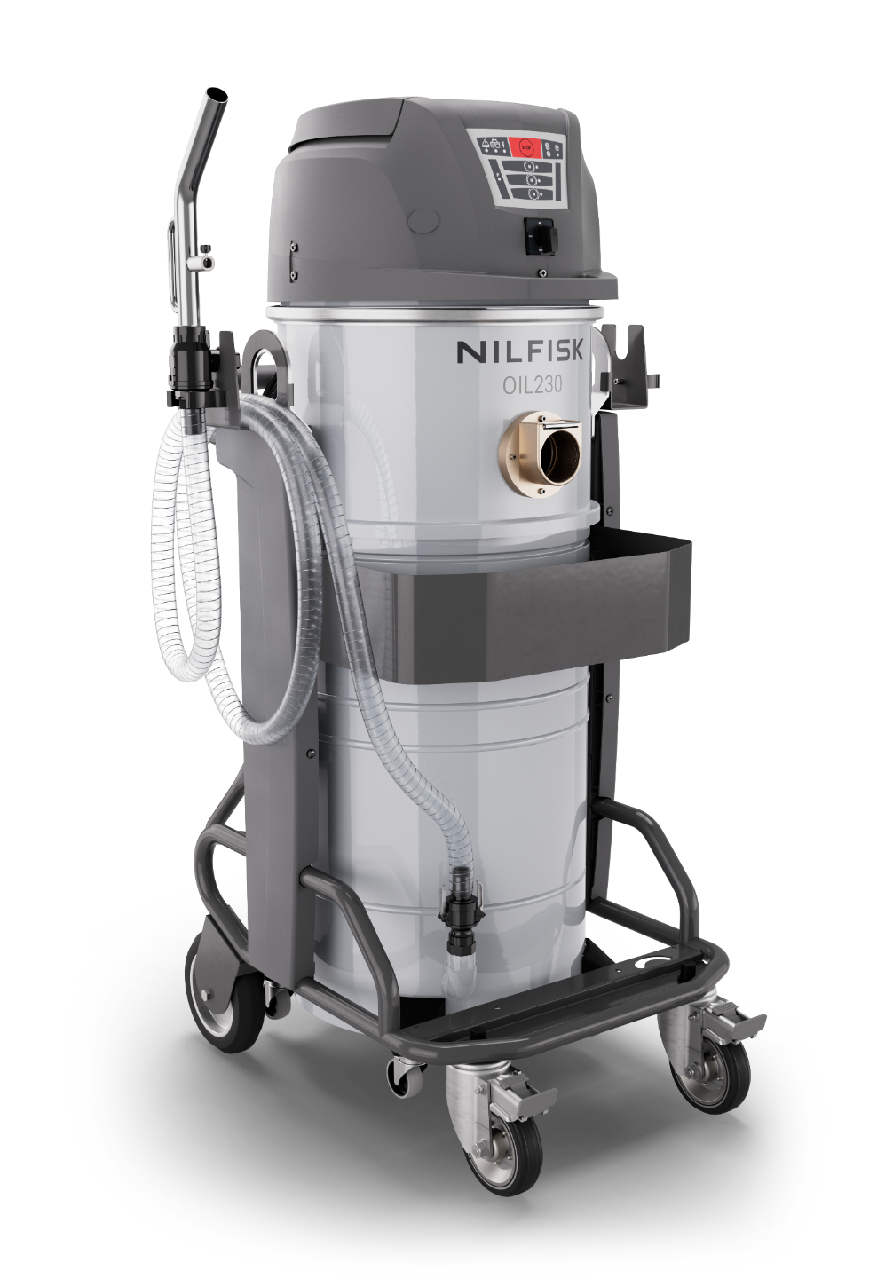
OIL230
Πιο δυνατό. Πιο ασφαλές. Σχεδιασμένο για μεγάλη διάρκεια ζωής
Ο θάλαμος φίλτρου και το δοχείο του OIL230 προστατεύονται από μια ειδική πλαστική επίστρωση που προστατεύει από τις πιο αντίξοες συνθήκες. Αιχμηρά, διαβρωτικά τεμαχίδια δεν υποβαθμίζουν πλέον την επιφάνεια, εξασφαλίζοντας μεγαλύτερη αντοχή και ασφαλέστερη λειτουργία.
Αυτό το προστατευτικό στρώμα παρατείνει σημαντικά την ανθεκτικότητα με την πάροδο του χρόνου, μειώνοντας τη φθορά και τις ανάγκες συντήρησης. Το αποτέλεσμα: ένα πιο στιβαρό μηχάνημα που παρέχει σταθερή απόδοση και αξιοπιστία, μέρα με τη μέρα.

Slide 22
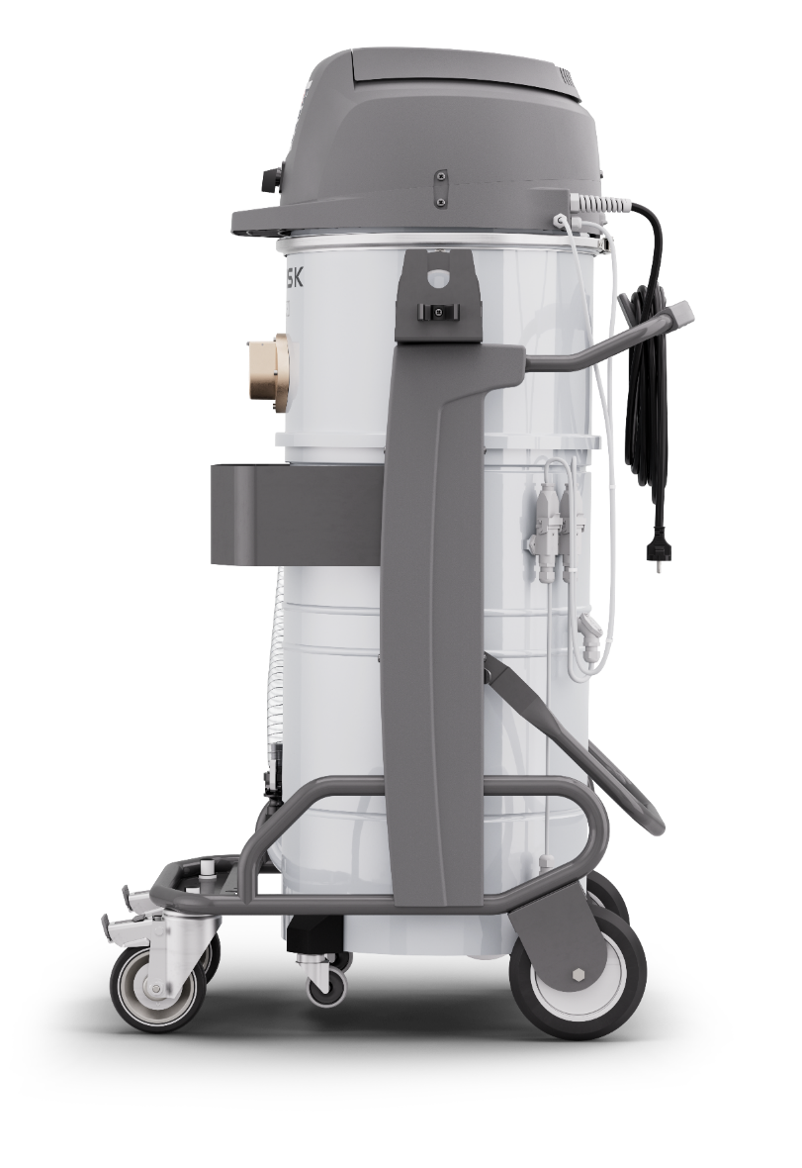
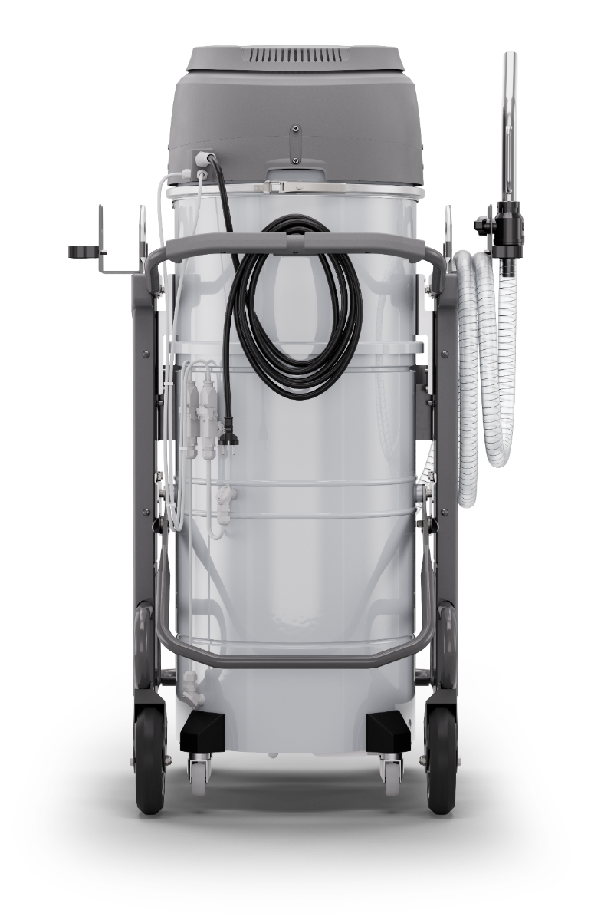
OIL230
Ασφαλής και σταθερή ανύψωση
Τα ενσωματωμένα άγκιστρα ανύψωσης διευκολύνουν τη μετακίνηση του μηχανήματος σε όλο το εργοστάσιο ή την ανύψωσή του σε μεγάλα κέντρα CNC, όπου η εισαγωγή της μονάδας είναι ευκολότερη από την προέκταση των εύκαμπτων σωλήνων.
Τα άγκιστρα είναι ενσωματωμένα στο πλαίσιο συγκράτησης εύκαμπτου σωλήνα, εξασφαλίζοντας άριστα ισορροπημένη και σταθερή ανύψωση κάθε φορά.
1
2
1
2

Slide 23
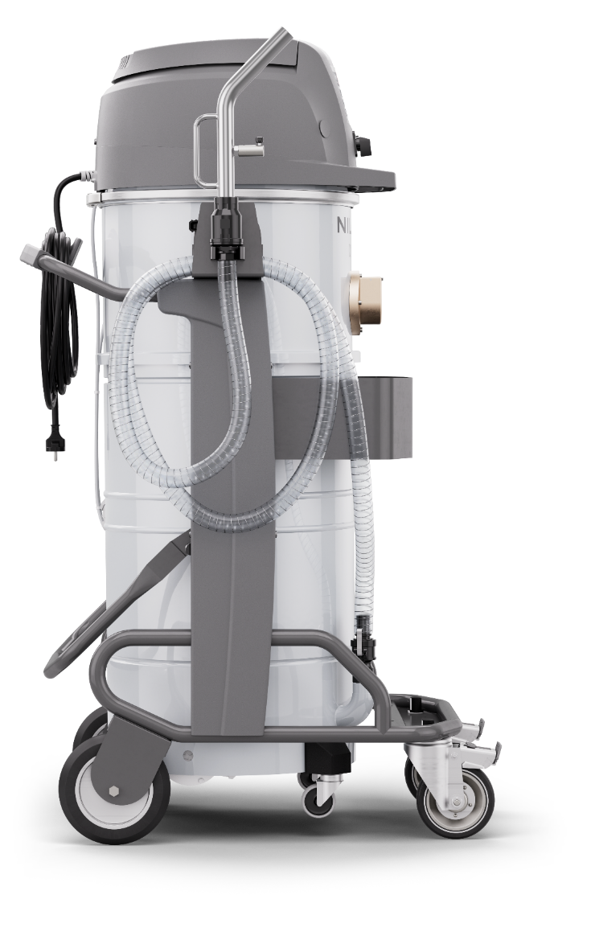
OIL230
Συμπαγές και εύκολο στη μεταφορά
Για τους εργολάβους καθαρισμού, το ύψος 1,4 m διευκολύνει τη φόρτωση σε συνήθη βαν και τη μετακίνηση μεταξύ εγκαταστάσεων χωρίς ειδικά οχήματα.
Στις εγκαταστάσεις μεταλλουργίας, οι χειριστές επωφελούνται από την ομαλή δυνατότητα ελιγμών, που καθιστά τις καθημερινές μεταφορές γρήγορες και χωρίς κόπο.
Το συμπαγές μέγεθος χωράει εύκολα σε στενούς χώρους, είτε κατά τη χρήση είτε όταν απλά είναι σταθμευμένο, χωρίς να εμποδίζει τον χώρο εργασίας.
1.4 m

Slide 24
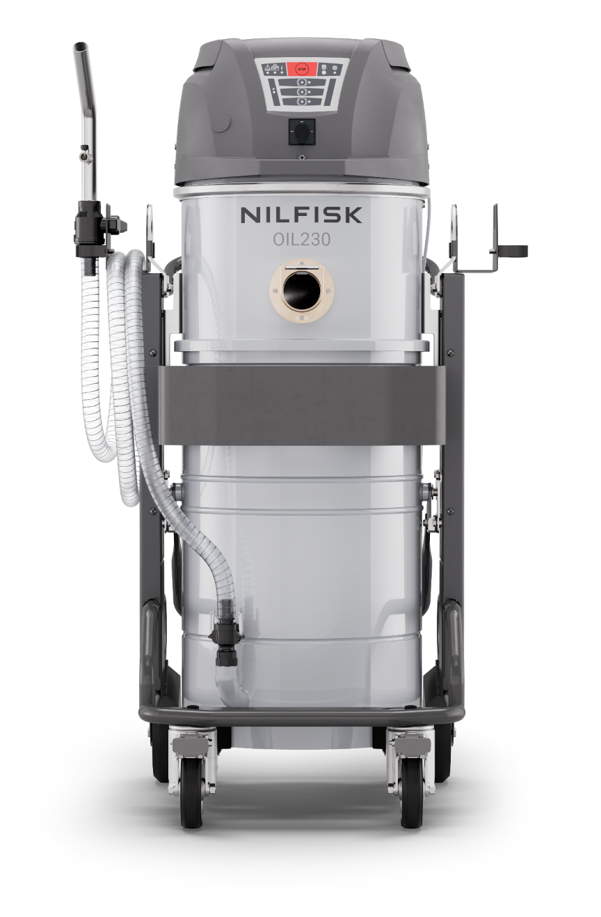
OIL230: Σύνοψη βασικών χαρακτηριστικών
Ένας διακόπτης για αντλία και υποπίεση
Γρήγορος και εύκολος χειρισμός με ένα χειριστήριο
Συμπαγές μέγεθος με υψηλή απόδοση
Εύκολη φόρτωση, μεταφορά και αποθήκευση σε συνήθη βαν - χωρίς συμβιβασμούς στην απόδοση
Ενσωματωμένο πιστόλι εξαγωγής και στήριγμα εύκαμπτου σωλήνα
Αποτρέπει την πτώση και διατηρεί τα πάντα τακτοποιημένα κατά τη μεταφορά
Στήριγμα εύκαμπτου σωλήνα αναρρόφησης
Τακτοποιημένη αποθήκευση του εύκαμπτου σωλήνα κατά τη μεταφορά του μηχανήματος
Καλάθι αξεσουάρ με δοχείο συλλογής διαρροών
Διατηρεί τα εργαλεία οργανωμένα και συλλέγει τις διαρροές όταν αποσυνδέεται ο εύκαμπτος σωλήνας
Στεγανοποιημένη είσοδος 70 mm με o-rings
Εξασφαλίζει στεγανή σύνδεση και αποτρέπει διαρροές κατά τη λειτουργία
Ένας ταχυσύνδεσμος απελευθέρωσης για αντλία και αισθητήρα
Βελτιστοποιημένος σχεδιασμός για ταχύτερη αποσύνδεση
Αφαιρούμενο καλάθι τεμαχιδίων στο ύψος του ιμάντα
Επιτρέπει τον εύκολο διαχωρισμό ρινισμάτων-υγρού με εργονομική πρόσβαση
Έξυπνος σχεδιασμός για εύκαμπτο σωλήνα εκκένωσης και καλώδια
Γρήγορη αφαίρεση δοχείου, χωρίς να χρειάζεται αποσύνδεση
Εξωτερική αντλία κάτω από το δοχείο
Ευκολότερη συντήρηση, καθαρότερη ρύθμιση, χωρίς ανάγκη αρχικής πλήρωσης
Ταυτόχρονη αναρρόφηση και εκκένωση
Συνεχής χειρισμός υγρών χωρίς χρόνο παραμονής εκτός λειτουργίας, με ενσωματωμένο ηλεκτρονικό σύστημα διακοπής λειτουργίας για ασφάλεια

Slide 25
4
Σύνοψη προϊόντος

Slide 26
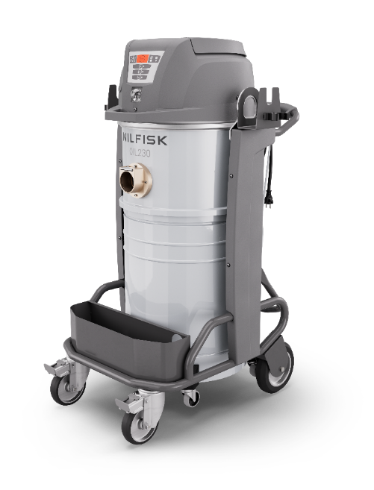
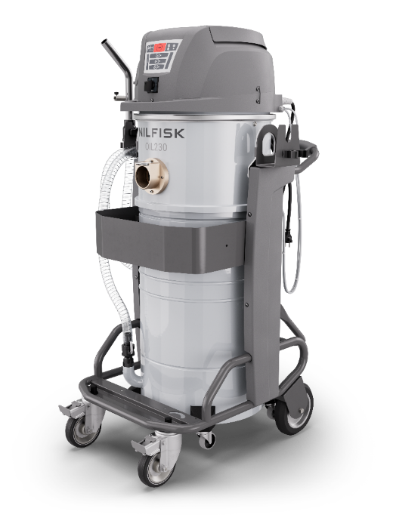
Ορισμός προϊόντος
Αρχιτεκτονική και κατάλογος παραλλαγών
Δύο κύριες παραλλαγές:
OIL230 - Εκκένωση με βαρύτητα, απλό και αποτελεσματικό
OIL230 E - Εκκένωση με αντλία, γρήγορο και ισχυρό
Χαρακτηριστικό | OIL230 | OIL230 E
Καλάθι τεμαχιδίων | • | •
Ηλεκτρονικό σύστημα διακοπής υγρού | • | •
Αντλία εξαγωγής |  | •
Πιστόλι εξαγωγής |  | •
Φίλτρο νέφους λαδιού | • | •
Άγκιστρα ανύψωσης | • | •
Στηρίγματα εύκαμπτου σωλήνα | • | •

Slide 27
Παραλλαγές και επιλογές
Διαμορφώσεις προσαρμοσμένες σε κάθε ανάγκη
Ακρωνύμιο | Περιγραφή | Πλεονεκτήματα
E | OIL230 με εκκένωση υγρού με αντλία | Γρήγορη, καθαρή εκκένωση έως και 100 l/min. Σχεδόν απεριόριστη δυναμικότητα χειρισμού υγρών, ιδανικό για συνεχή χρήση.
L120 | Προαιρετικό δοχείο συνολικής χωρητικότητα 120 λίτρων (μόνο έκδοση E) | Παρατεταμένος χρόνος λειτουργίας και λιγότερες διακοπές για την εκκένωση του δοχείου.
MSS | Μηχανικό σύστημα διακοπής υγρού | Εφεδρική ασφάλεια: αποτρέπει την υπερπλήρωση εάν το καλάθι τεμαχιδίων δεν αδειάσει.
CB (*) | Εκδόσεις Combo (*) | Ευέλικτες διαμορφώσεις που συνδυάζουν αντλία, φίλτρο και διατάξεις ασφαλείας για συγκεκριμένες εφαρμογές.
X | Δοχείο από ανοξείδωτο χάλυβα | Μεγαλύτερη ανθεκτικότητα, αντοχή στη διάβρωση και μεγαλύτερη διάρκεια ζωής.
IND | Βιομηχανικό μπλε βύσμα 16 A | Αξιόπιστη σύνδεση ισχύος βιομηχανικού επιπέδου, που διασφαλίζει ασφαλή λειτουργία και συμμόρφωση σε περιβάλλοντα βαρέως τύπου.
KW2.2 | Έκδοση του OIL230 με 2 μοτέρ | Μειωμένη κατανάλωση ισχύος, ιδανικό για εγκαταστάσεις όπου δεν μπορεί να γίνει υπέρβαση του ηλεκτρικού φορτίου - όπως εγκαταστάσεις σε σκανδιναβικές χώρες.
CHP | Έκδοση για Ελβετία
N1 | Έκδοση για Βόρεια Αμερική
* Οι εκδόσεις Combo περιγράφονται λεπτομερώς στην ενότητα Αξεσουάρ.

Slide 28
5
Αξεσουάρ

Slide 29
Ειδικά αξεσουάρ
Ένα πλήρες σετ για κάθε ανάγκη καθαρισμού
Κιτ γενικού καθαρισμού
Κωδ.είδους: Z7 24156
Ανθεκτικά ακροφύσια 50 mm για αναρρόφηση μεγάλου όγκου και καθαρισμό ακριβείας σε σχισμές και επίπεδες επιφάνειες. Ο εύκαμπτος σωλήνας 3 m από πολυουρεθάνη προσφέρει την ιδανική ισορροπία μεταξύ ανθεκτικότητας - ανθεκτικός σε αιχμηρά τεμαχίδια και λάδι - και ευελιξίας για άνετο χειρισμό.
Ρυθμιστής ροής
Κωδ. είδους: 4072200890
Ιδανικό για τη συλλογή μεγάλων όγκων υγρού, ειδικά όταν το ακροφύσιο είναι βυθισμένο. Βελτιώνει τον έλεγχο και την απόδοση κατά την ανάκτηση βαρέων υγρών.
Εύκαμπτο επίπεδο ακροφύσιο
Κωδ. είδους: 4072100240
Ελαφρύ και ευέλικτο, σχεδιασμένο για στενούς χώρους μέσα σε μηχανήματα CNC. Το άκρο γωνίας 45° παρέχει αποτελεσματικό καθαρισμό τόσο οριζόντια όσο και κατακόρυφα.

Slide 30
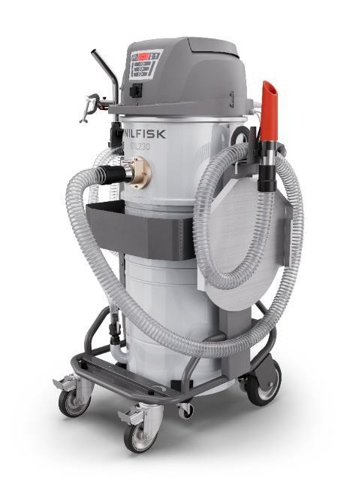
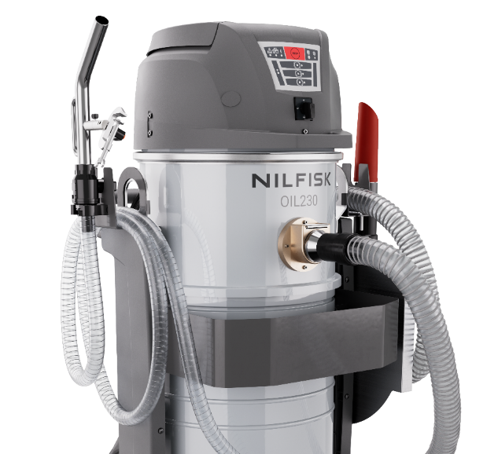
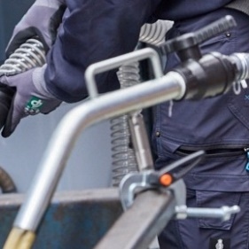
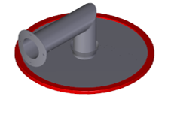
Ειδικά αξεσουάρ
Ένα πλήρες σετ για κάθε ανάγκη καθαρισμού
Σφιγκτήρας για πιστόλι εκκένωσης
Κωδ. είδους: 4072200896
Εύκολη τοποθέτηση στο μηχάνημα. Μόλις ρυθμιστεί, το πιστόλι παραμένει ασφαλισμένο προς το δοχείο εκκένωσης - δεν απαιτείται επίβλεψη κατά την εκκένωση.
Δίσκος αποστράγγισης
Κωδ. είδους: 4081801764
Τοποθετείται κάτω από τον θάλαμο του φίλτρου κατά την αφαίρεση του δοχείου και αποτρέπει ακόμη και μία σταγόνα λαδιού να φτάσει στο δάπεδο.
MSS: Μηχανικό σύστημα διακοπής υγρού
Κωδ. είδους: 4089101350 (γαλβανισμένο)
Κωδ. είδους: 4089101351 (ανοξείδωτος χάλυβας)
Ασφάλεια έναντι υπερπλήρωσης του καλαθιού τεμαχιδίων - για μέγιστη ασφάλεια και σιγουριά στην καθημερινή χρήση.

Slide 31
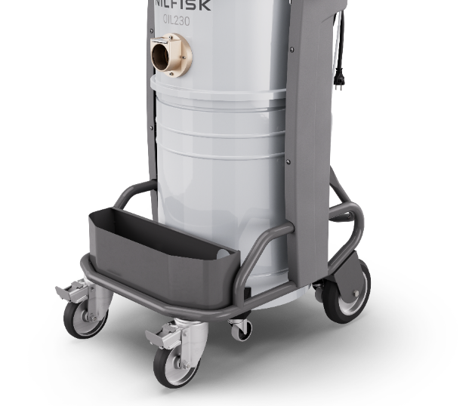
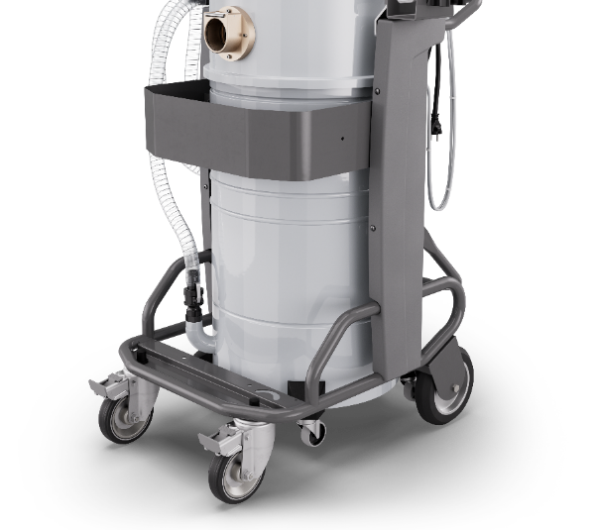
Ειδικά αξεσουάρ
Ένα πλήρες σετ για κάθε ανάγκη καθαρισμού
Φίλτρο λάσπης 100µm
Κωδ. είδους: Z8 17825
Συγκρατεί ακόμη και την πιο λεπτή μεταλλική λάσπη μέσα στο καλάθι τεμαχιδίων, διασφαλίζοντας καθαρότερο λάδι πριν αυτό επιστραφεί στο μηχάνημα.
Καλάθι αξεσουάρ OIL230
Κωδ. είδους: 4089101315
Ενσωματωμένο καλάθι σχεδιασμένο για μηχανήματα χωρίς αντλία. Διατηρεί τα αξεσουάρ οργανωμένα και πάντα κοντά, διατηρώντας ταυτόχρονα το μηχάνημα συμπαγές και τακτοποιημένο.
Καλάθι αξεσουάρ OIL230 E
Κωδ. είδους: 4089101344
Προσαρμοσμένο για μοντέλα με αντλία. Παρέχει ειδική θέση αποθήκευσης αξεσουάρ, χωρίς να παρεμποδίζει το σύστημα της αντλίας, διασφαλίζοντας μια καθαρή και εργονομική ρύθμιση.

Slide 32
Εκδόσεις Combo
Έτοιμα προς χρήση κιτ για τυπικές εφαρμογές
Κάθε συνδυασμός combo περιλαμβάνει το μηχάνημα συν τα απαραίτητα αξεσουάρ - που καθιστούν το OIL230 άμεσα έτοιμο για τις συνήθεις εργασίες καθαρισμού και ανάκτησης.
Κωδικός αποθέματος | Περιγραφή | Βασική έκδοση | CB5013 | CB5014
Z7 24156 | Κιτ καθαρισμού εξοπλισμού AC.D50 | OIL230 / OIL230 E | • | •
4072100240 | Εύκαμπτος επίπεδος βραχίονας ψεκασμού D50 αγώγιμος | OIL230 / OIL230 E | • | •
4072200890 | Ρυθμιστής ένωσης συνδέσμου D50 fe πλήρης | OIL230 / OIL230 E | • | •
4072200896 | Σφιγκτήρας για πιστόλι εξαγωγής | OIL230 / OIL230 E | • | •
4081801764 | Δίσκος συλλογής σταγόνων M.OIL230 | OIL230 / OIL230 E |  | •
4089101344 | Καλάθι αξεσουάρ R.7016 ματ M.OIL230 E | OIL230 E |  | •

Slide 33
Αξεσουάρ
Επιλέγεται για απαιτητικές εφαρμογές λαδιού και τεμαχιδίων
Μια επιμελημένη λίστα με τα πιο σχετικά και ευρέως χρησιμοποιούμενα αξεσουάρ - βελτιστοποιημένα για βαρέως τύπου περιβάλλοντα με λάδι, αιχμηρά τεμαχίδια και λειαντικά υπολείμματα.
Κωδικός αποθέματος | Αξεσουάρ | Ομάδα αξεσουάρ
4072400195 | Κιτ προστασίας από λάδι για αξεσουάρ D50 μηχ+δάπεδο | Κιτ αξεσουάρ
Z7 24156 | Κιτ καθαρισμού εξοπλισμού AC.D50 | Κιτ αξεσουάρ
Z7 22122 | Χειρολαβή D50 χρωμιωμένη πλήρης | Σωλήνας επέκτασης
Z7 22122 | Χειρολαβή D50 χρωμιωμένη πλήρης | Σωλήνας επέκτασης
Z8 17825 | Φίλτρο λάσπης τύπου σακούλας D460.100micr κιτ eco-oil | Φίλτρο
4072100240 | Εύκαμπτος επίπεδος βραχίονας ψεκασμού | Ακροφύσιο
Z7 22141 | Κωνικό άκρο D50/20 πλήρες | Ακροφύσιο
Z7 21010 | Κωνικός σωλήνας D50 ελαστομερές | Ακροφύσιο
Z7 21075 | Κυρτός επίπεδος βραχίονας ψεκασμού D50 fe | Ακροφύσιο
Z7 21026 | Επίπεδος βραχίονας ψεκασμού D50 επιψευδαργυρωμένος | Ακροφύσιο
Z7 22021 | Επίπεδος βραχίονας ψεκασμού D50/40 επιψευδαργυρωμένος | Ακροφύσιο
Z7 21030 | Γκρι nbr ακροφύσιο D50 120 mm | Ακροφύσιο
Z7 22167 | Αναρροφητήρας υγρών D50 mm500 fe πλήρης | Ακροφύσιο
Z7 22027 | Αναρροφητήρας υγρών D50 mm400 fe πλήρης | Ακροφύσιο
Z7 22034 | Αναρροφητήρας με ξέστρο D50 fe | Ακροφύσιο
4089101315 | Καλάθι αξεσουάρ R.7016 ματ M.OIL230 | Επιλογή
4089101344 | Καλάθι αξεσουάρ R.7016 ματ m.OIL230 E | Επιλογή
Κωδικός αποθέματος | Αξεσουάρ | Ομάδα αξεσουάρ
4081801764 | Δίσκος συλλογής σταγόνων M.OIL230 | Επιλογή
4089101350 | Κιτ μηχανικής διάταξης διακοπής τεμαχιδίων | Επιλογή
4089101351 | Κιτ μηχανικής διάταξης διακοπής τεμαχιδίων (ανοξείδωτο) | Επιλογή
4089101346 | Σφιγκτήρας για πιστόλι εξαγωγής | Επιλογή
4072200890 | Πλήρης σύνδεσμος σωλήνα D50+reg | Εύκαμπτος σωλήνας υποπίεσης και σύνδεσμος
Z7 22062 | Εύκαμπτος σωλήνας αέρα D50 MT3+χιτώνια | Εύκαμπτος σωλήνας υποπίεσης και σύνδεσμος
Z7 22363 | Εύκαμπτος σωλήνας αέρα D50 MT5+χιτώνια | Εύκαμπτος σωλήνας υποπίεσης και σύνδεσμος
Z7 21012 | Κυρτός σύνδεσμος D50 fe | Εύκαμπτος σωλήνας υποπίεσης και σύνδεσμος
Z7 21003 | Σωλήνας σύνδεσης D50 fe | Εύκαμπτος σωλήνας υποπίεσης και σύνδεσμος
Z7 22298 | Εύκαμπτος σωλήνας πολυουρεθάνης D50 3 m + χιτώνια | Εύκαμπτος σωλήνας υποπίεσης και σύνδεσμος
Z7 22366 | Εύκαμπτος σωλήνας πολυουρεθάνης D50 5 m + χιτώνια | Εύκαμπτος σωλήνας υποπίεσης και σύνδεσμος
Z7 22001 | Συστολή σίδηρος D70/50 | Εύκαμπτος σωλήνας υποπίεσης και σύνδεσμος
Z7 22162 | Ρύθμιση συστολής D70/50 πλήρης | Εύκαμπτος σωλήνας υποπίεσης και σύνδεσμος
Z7 24003 | Ελαστικός σωλήνας D50 3 m+ενσωματωμένα χιτώνια | Εύκαμπτος σωλήνας υποπίεσης και σύνδεσμος
Z7 24179 | Ελαστικός σωλήνας D50 5 m+ενσωματωμένα χιτώνια | Εύκαμπτος σωλήνας υποπίεσης και σύνδεσμος
Z7 20002 | Χιτώνιο D50 ελαστομερές | Εύκαμπτος σωλήνας υποπίεσης και σύνδεσμος
40000219 | Χιτώνιο D50 αντιστατικό ελαστικό εξάρτημα atex | Εύκαμπτος σωλήνας υποπίεσης και σύνδεσμος

Slide 34
6
Τεχνικές προδιαγραφές

Slide 35
Τεχνικά στοιχεία: Έκδοση E.Ε. αρ.1
Κύρια περιγραφή | OIL230 | OIL230 E | OIL230 E MSS | OIL230 E L120
 | 4010400061 | 4010400066 | 4010400072 | 4010400073
Τάση | 220/240 (V) | 220/240 (V) | 220/240 (V) | 220/240 (V)
Συχνότητα | 50/60 (Hz) | 50/60 (Hz) | 50/60 (Hz) | 50/60 (Hz)
Ονομαστική ισχύς | 3,2 (kW) | 3,2 (kW) | 3,2 (kW) | 3,2 (kW)
Κατανάλωση ρεύματος | 14,2 (A) | 14,2 (A) | 14,2 (A) | 14,2 (A)
Στάθμη ηχητικής πίεσης | 72 dB(A) | 72 dB(A) | 72 dB(A) | 72 dB(A)
Κατηγορία μόνωσης | Ι | I | I | Ι
Κατηγορία προστασίας IP | IP44 | IP44 | IP44 | IP44
Max airflow w/o hose | 534.6 (m³/h) | 534.6 (m³/h) | 534.6 (m³/h) | 534.6 (m³/h)
Μέγιστη ροή αέρα με 3 m εύκαμπτου σωλήνα 50 mm | 340 (m³/h) | 340 (m³/h) | 340 (m³/h) | 340 (m³/h)
Μέγ. υποπίεση: | 210 (mbar) | 210 (mbar) | 210 (mbar) | 210 (mbar)
Αισθητήρας στάθμης | Ηλεκτρονικό σύστημα διακοπής | Ηλεκτρονικό σύστημα διακοπής | Ηλεκτρονικό σύστημα διακοπής | Ηλεκτρονικό σύστημα διακοπής
Αντλία εξαγωγής | Όχι | Ναι | Ναι | Ναι
Ρυθμός ροής αντλίας εκκένωσης | N.A. | 100 l/min | 100 l/min | 100 l/min
Χωρητικότητα δοχείου (υγρά) | 70 | 70 | 70 | 80
Χωρητικότητα καλαθιού τεμαχιδίων (στερεά) | 27 | 27 | 27 | 35
Διάμετρος εισόδου | 70 | 70 | 70 | 70
Φίλτρο νέφους λαδιού | Std | Std | Std | Std
Διαστάσεις με στηρίγματα εύκαμπτου σωλήνα (Μ x Π x Υ) | 806x742x1300 (mm) | 806x838x1447 (mm) | 806x838x1447 (mm) | 806x838x1620 (mm)
Διαστάσεις (Μ x Π x Υ) | 806x624x1300 (mm) | 806x624x1447 (mm) | 806x624x1447 (mm) | 806x624x1620 (mm)
Βάρος (kg) | 69 | 90 | 90 | 90
Πλαστική επίστρωση | Θάλαμος φίλτρου + δοχείο | Θάλαμος φίλτρου + δοχείο | Θάλαμος φίλτρου + δοχείο | Θάλαμος φίλτρου + δοχείο
Άγκιστρα ανύψωσης | Std | Std | Std | Std
Βραχίονες εύκαμπτων σωλήνων | Std | Std | Std | Std

Slide 36
Τεχνικά στοιχεία: Έκδοση E.Ε. αρ.2
Κύρια περιγραφή | OIL230 E X | OIL230 E CB5013 | OIL230 E CB5014
 | 4010400074 | 4010400075 | 4010400080
Τάση | 220/240 (V) | 220/240 (V) | 220/240 (V)
Συχνότητα | 50/60 (Hz) | 50/60 (Hz) | 50/60 (Hz)
Ονομαστική ισχύς | 3,2 (kW) | 3,2 (kW) | 3,2 (kW)
Κατανάλωση ρεύματος | 14,2 (A) | 14,2 (A) | 14,2 (A)
Στάθμη ηχητικής πίεσης | 72 dB(A) | 72 dB(A) | 72 dB(A)
Κατηγορία μόνωσης | Ι | I | Ι
Κατηγορία προστασίας IP | IP44 | IP44 | IP44
Max airflow w/o hose | 534.6 (m³/h) | 534.6 (m³/h) | 534.6 (m³/h)
Μέγιστη ροή αέρα με 3 m εύκαμπτου σωλήνα 50 mm | 340 (m³/h) | 340 (m³/h) | 340 (m³/h)
Μέγ. υποπίεση: | 210 (mbar) | 210 (mbar) | 210 (mbar)
Αισθητήρας στάθμης | Ηλεκτρονικό σύστημα διακοπής | Ηλεκτρονικό σύστημα διακοπής | Ηλεκτρονικό σύστημα διακοπής
Αντλία εξαγωγής | Ναι | Ναι | Ναι
Ρυθμός ροής αντλίας εκκένωσης | 100 l/min | 100 l/min | 100 l/min
Χωρητικότητα δοχείου (υγρά) | 70 | 70 | 70
Χωρητικότητα καλαθιού τεμαχιδίων (στερεά) | 27 | 27 | 27
Διάμετρος εισόδου | 70 | 70 | 70
Φίλτρο νέφους λαδιού | Std | Std | Std
Διαστάσεις με στηρίγματα εύκαμπτου σωλήνα (Μ x Π x Υ) | 806x838x1447 (mm) | 806x838x1447 (mm) | 806x838x1447 (mm)
Διαστάσεις (Μ x Π x Υ) | 806x624x1447 (mm) | 806x624x1447 (mm) | 806x624x1447 (mm)
Βάρος (kg) | 90 | 90 | 90
Πλαστική επίστρωση | Θάλαμος φίλτρου | Θάλαμος φίλτρου + δοχείο | Θάλαμος φίλτρου + δοχείο
Άγκιστρα ανύψωσης | Std | Std | Std
Βραχίονες εύκαμπτων σωλήνων | Std | Std | Std

Slide 37
Τεχνικά στοιχεία: Βιομηχανική έκδοση με βύσμα 16 A
Κύρια περιγραφή | OIL230 E IND | OIL230 IND | OIL230 E IND CB5013 | OIL230 E IND CB5014
 | 4010400067 | 4010400062 | 4010400077 | 4010400082
Τάση | 220/240 (V) | 220/240 (V) | 220/240 (V) | 220/240 (V)
Συχνότητα | 50/60 (Hz) | 50/60 (Hz) | 50/60 (Hz) | 50/60 (Hz)
Ονομαστική ισχύς | 3,2 (kW) | 3,2 (kW) | 3,2 (kW) | 3,2 (kW)
Κατανάλωση ρεύματος | 14,2 (A) | 14,2 (A) | 14,2 (A) | 14,2 (A)
Στάθμη ηχητικής πίεσης | 72 dB(A) | 72 dB(A) | 72 dB(A) | 72 dB(A)
Κατηγορία μόνωσης | Ι | I | I | Ι
Κατηγορία προστασίας IP | IP44 | IP44 | IP44 | IP44
Max airflow w/o hose | 534.6 (m³/h) | 534.6 (m³/h) | 534.6 (m³/h) | 534.6 (m³/h)
Μέγιστη ροή αέρα με 3 m εύκαμπτου σωλήνα 50 mm | 340 (m³/h) | 340 (m³/h) | 340 (m³/h) | 340 (m³/h)
Μέγ. υποπίεση: | 210 (mbar) | 210 (mbar) | 210 (mbar) | 210 (mbar)
Αισθητήρας στάθμης | Ηλεκτρονικό σύστημα διακοπής | Ηλεκτρονικό σύστημα διακοπής | Ηλεκτρονικό σύστημα διακοπής | Ηλεκτρονικό σύστημα διακοπής
Αντλία εξαγωγής | Ναι | Όχι | Ναι | Ναι
Ρυθμός ροής αντλίας εκκένωσης | 100 l/min | N.A. | 100 l/min | 100 l/min
Χωρητικότητα δοχείου (υγρά) | 70 | 70 | 70 | 70
Χωρητικότητα καλαθιού τεμαχιδίων (στερεά) | 27 | 27 | 27 | 27
Διάμετρος εισόδου | 70 | 70 | 70 | 70
Φίλτρο νέφους λαδιού | Std | Std | Std | Std
Διαστάσεις με στηρίγματα εύκαμπτου σωλήνα (Μ x Π x Υ) | 806x838x1447 (mm) | 806x742x1300 (mm) | 806x838x1447 (mm) | 806x838x1447 (mm)
Διαστάσεις (Μ x Π x Υ) | 806x624x1447 (mm) | 806x624x1300 (mm) | 806x624x1447 (mm) | 806x624x1447 (mm)
Βάρος (kg) | 90 | 69 | 90 | 90
Πλαστική επίστρωση | Θάλαμος φίλτρου + δοχείο | Θάλαμος φίλτρου + δοχείο | Θάλαμος φίλτρου + δοχείο | Θάλαμος φίλτρου + δοχείο
Άγκιστρα ανύψωσης | Std | Std | Std | Std
Βραχίονες εύκαμπτων σωλήνων | Std | Std | Std | Std

Slide 38
Τεχνικά στοιχεία: Έκδοση 2,2 kW
Κύρια περιγραφή | OIL230 E kW2.2 | OIL230 E kW2.2 CB5013 | OIL230 E kW2.2 CB5014
 | 4010400069 | 4010400079 | 4010400084
Τάση | 220/240 (V) | 220/240 (V) | 220/240 (V)
Συχνότητα | 50/60 (Hz) | 50/60 (Hz) | 50/60 (Hz)
Ονομαστική ισχύς | 2,2 (kW) | 2,2 (kW) | 2,2 (kW)
Κατανάλωση ρεύματος | 9.8 (A) | 9.8 (A) | 9.8 (A)
Στάθμη ηχητικής πίεσης | 72 dB(A) | 72 dB(A) | 72 dB(A)
Κατηγορία μόνωσης | Ι | I | Ι
Κατηγορία προστασίας IP | IP44 | IP44 | IP44
Max airflow w/o hose | 534.6 (m³/h) | 534.6 (m³/h) | 534.6 (m³/h)
Μέγιστη ροή αέρα με 3 m εύκαμπτου σωλήνα 50 mm | 340 (m³/h) | 340 (m³/h) | 340 (m³/h)
Μέγ. υποπίεση: | 210 (mbar) | 210 (mbar) | 210 (mbar)
Αισθητήρας στάθμης | Ηλεκτρονικό σύστημα διακοπής | Ηλεκτρονικό σύστημα διακοπής | Ηλεκτρονικό σύστημα διακοπής
Αντλία εξαγωγής | Ναι | Ναι | Ναι
Ρυθμός ροής αντλίας εκκένωσης | 100 l/min | 100 l/min | 100 l/min
Χωρητικότητα δοχείου (υγρά) | 70 | 70 | 70
Χωρητικότητα καλαθιού τεμαχιδίων (στερεά) | 27 | 27 | 27
Διάμετρος εισόδου | 70 | 70 | 70
Φίλτρο νέφους λαδιού | Std | Std | Std
Διαστάσεις με στηρίγματα εύκαμπτου σωλήνα (Μ x Π x Υ) | 806x838x1447 (mm) | 806x838x1447 (mm) | 806x838x1447 (mm)
Διαστάσεις (Μ x Π x Υ) | 806x624x1447 (mm) | 806x624x1447 (mm) | 806x624x1447 (mm)
Βάρος (kg) | 90 | 90 | 90
Πλαστική επίστρωση | Θάλαμος φίλτρου + δοχείο | Θάλαμος φίλτρου + δοχείο | Θάλαμος φίλτρου + δοχείο
Άγκιστρα ανύψωσης | Std | Std | Std
Βραχίονες εύκαμπτων σωλήνων | Std | Std | Std

Slide 39


